Slide 1
아톤 2023년
채용 연계형 인턴
정재현
2023.05.30

Slide 2
목차
1. 회원 정보 등록 화면 개발
2. 제휴사 등록 화면 개발
3. PASS 인증서 API
4. MCP(NH COK)
5. 개발자 센터
6. 3개월 동안 느낀 점

Slide 3
1. 회원, 상품 정보 등록 화면 개발
WITH 박준민 프로. 03.06 ~ 03.14
기능
분석
설계
구현
결과물
과정
로그인
회원, 상품 목록 및 상세 페이지
3. 페이징 및 조회 기능

Slide 4
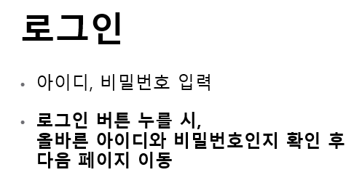
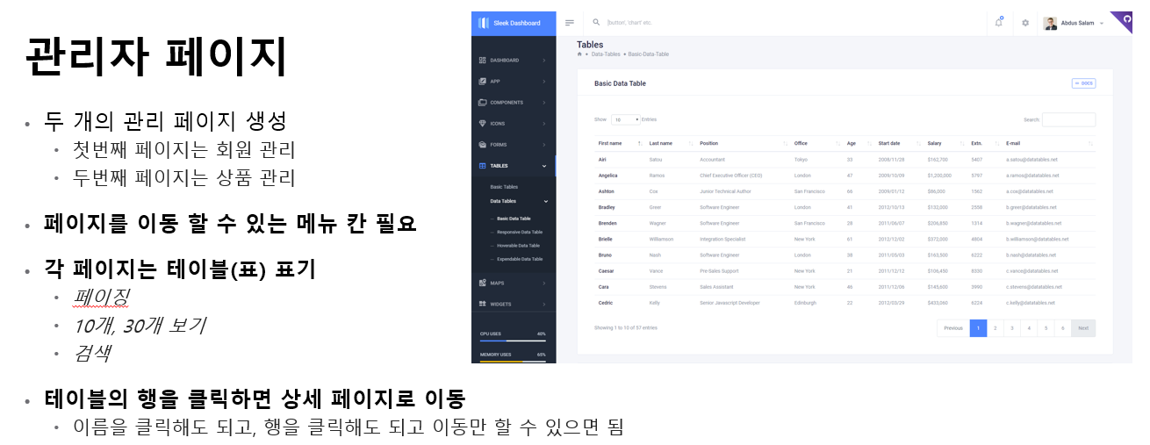
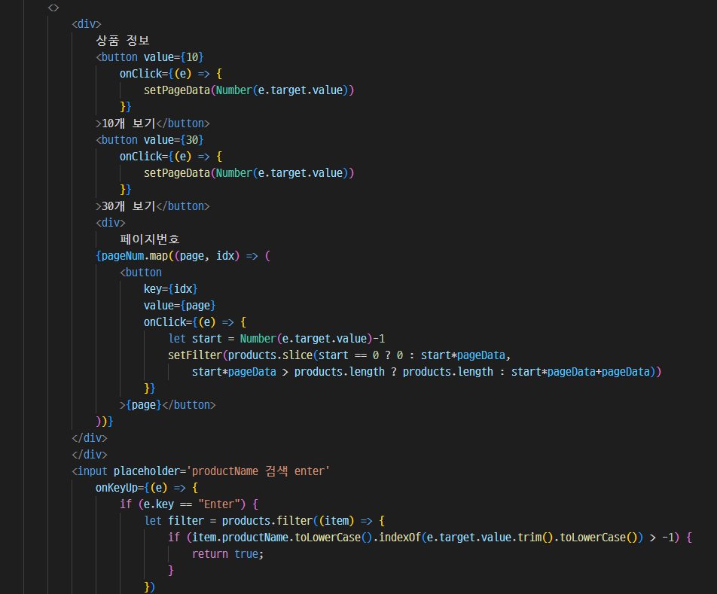
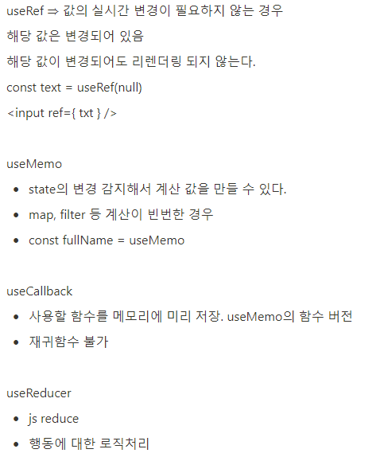
1. 회원, 상품 정보 등록 화면 개발
분석
개발
설계

Slide 5
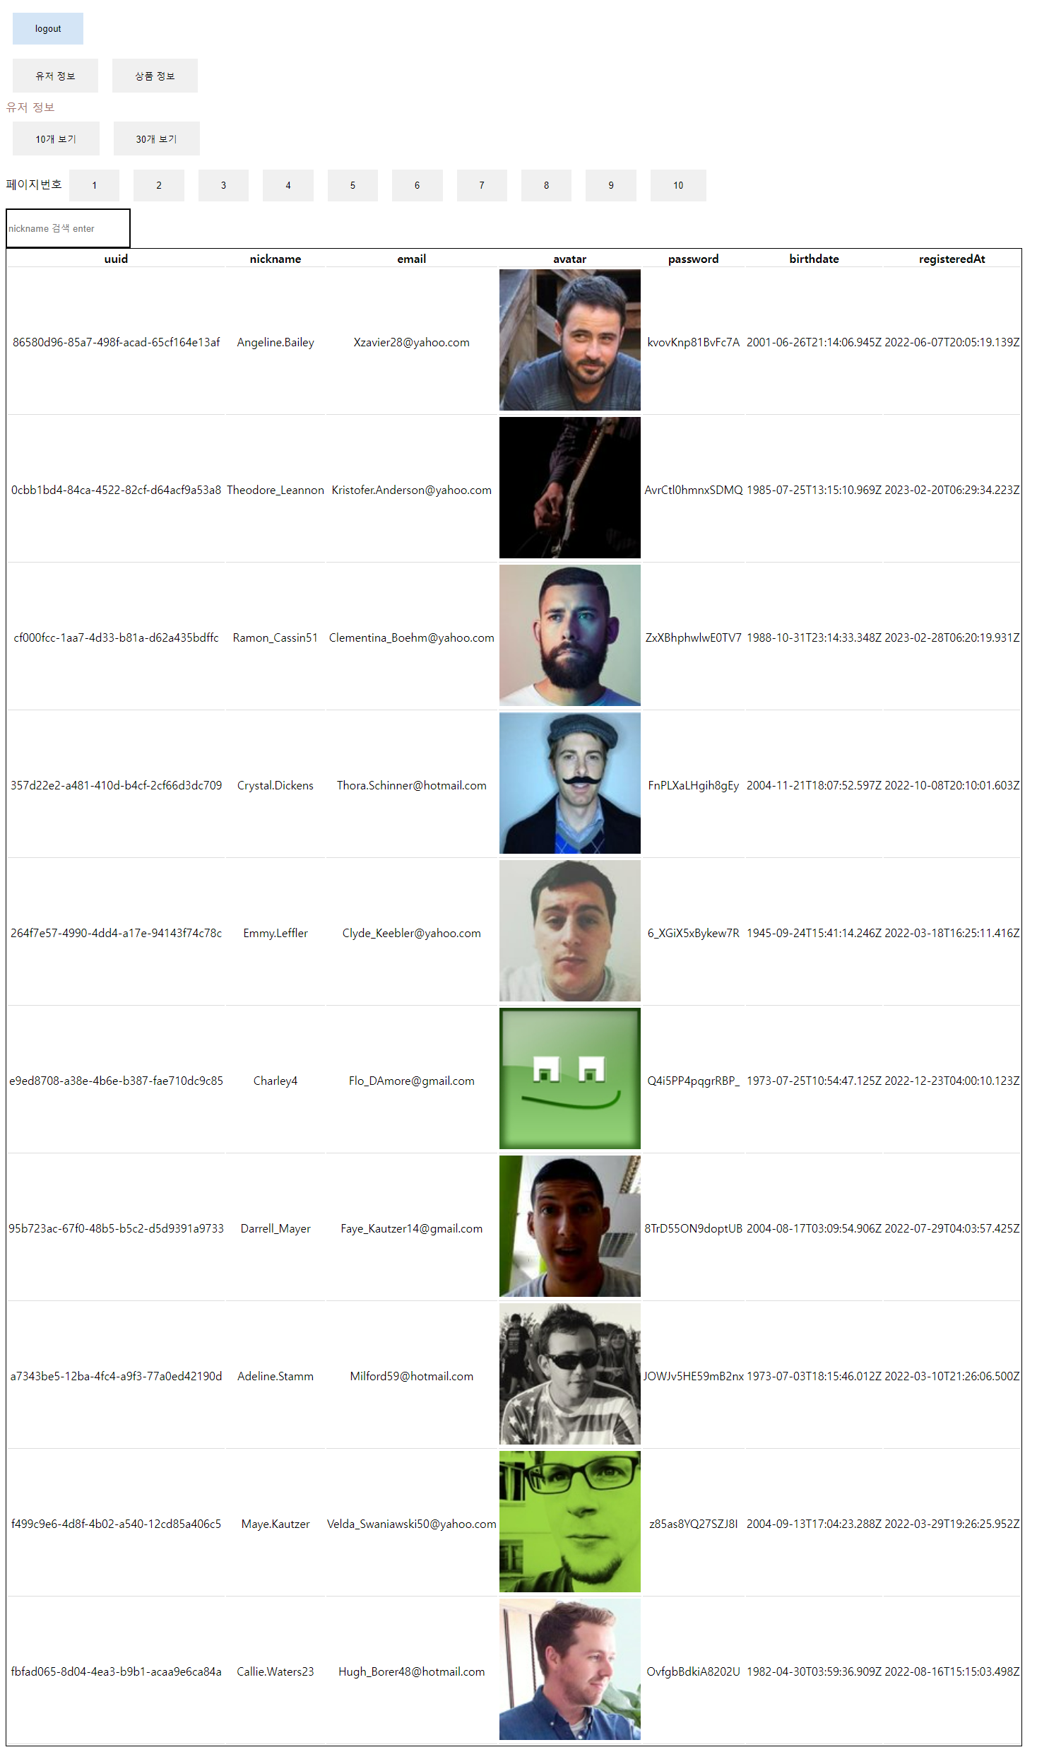
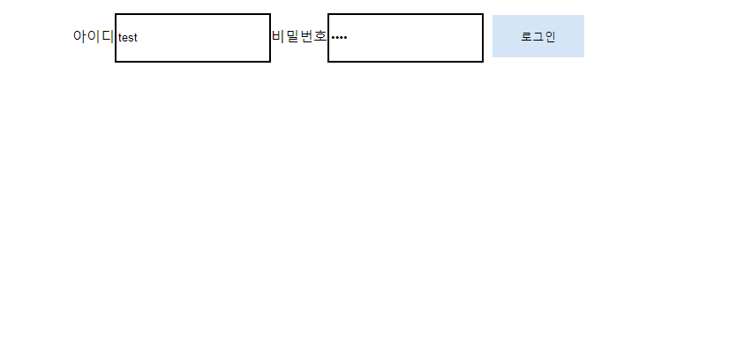
1-1. 로그인

Slide 6
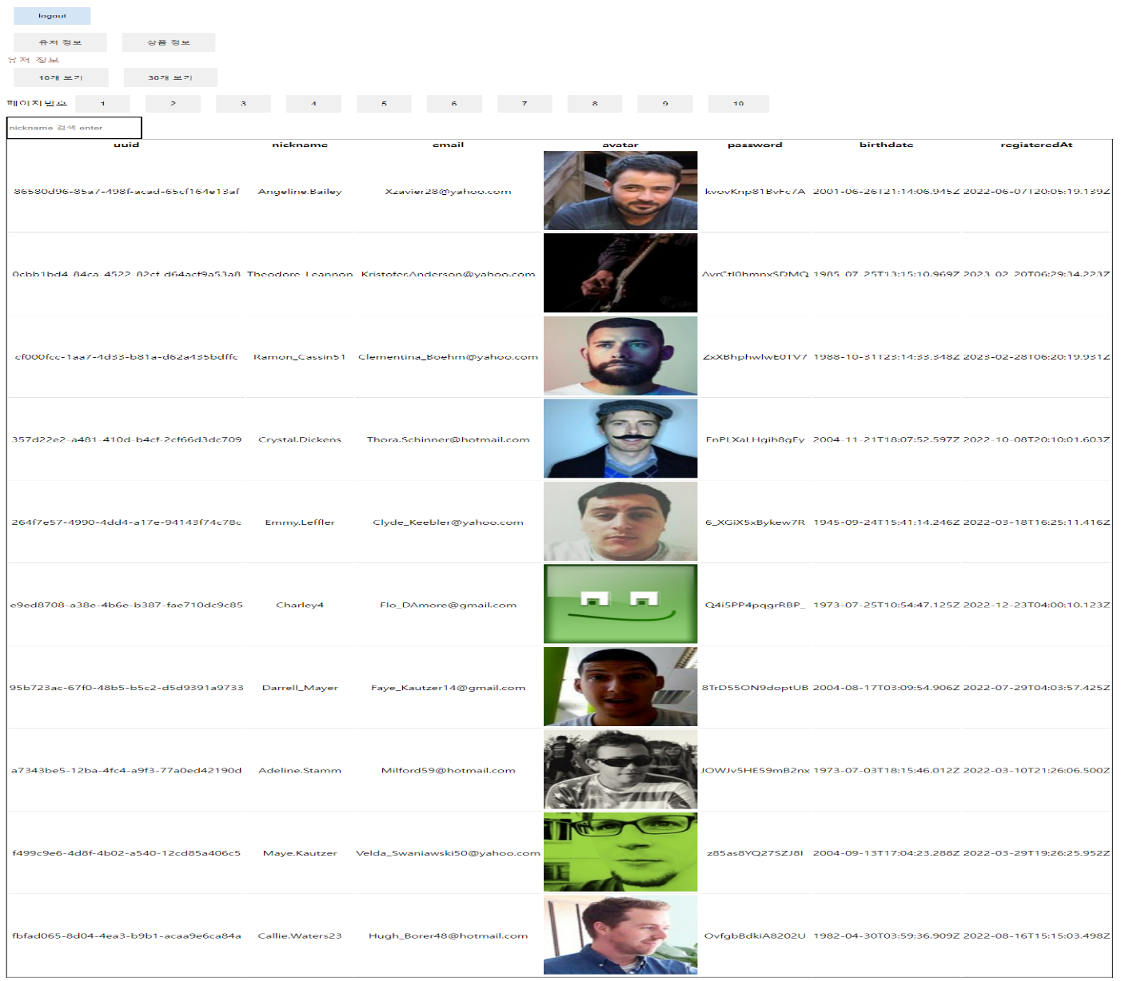
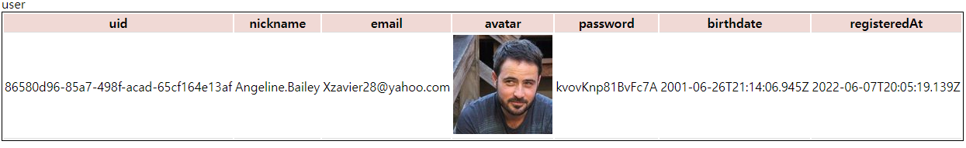
1-2. 회원 정보, 상세

Slide 7
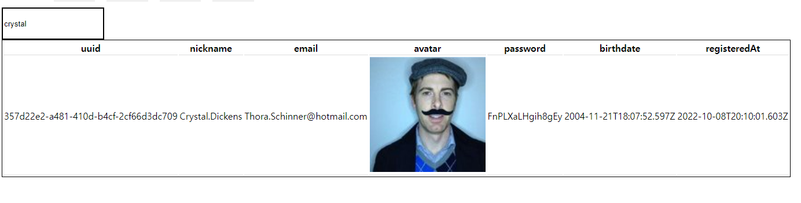
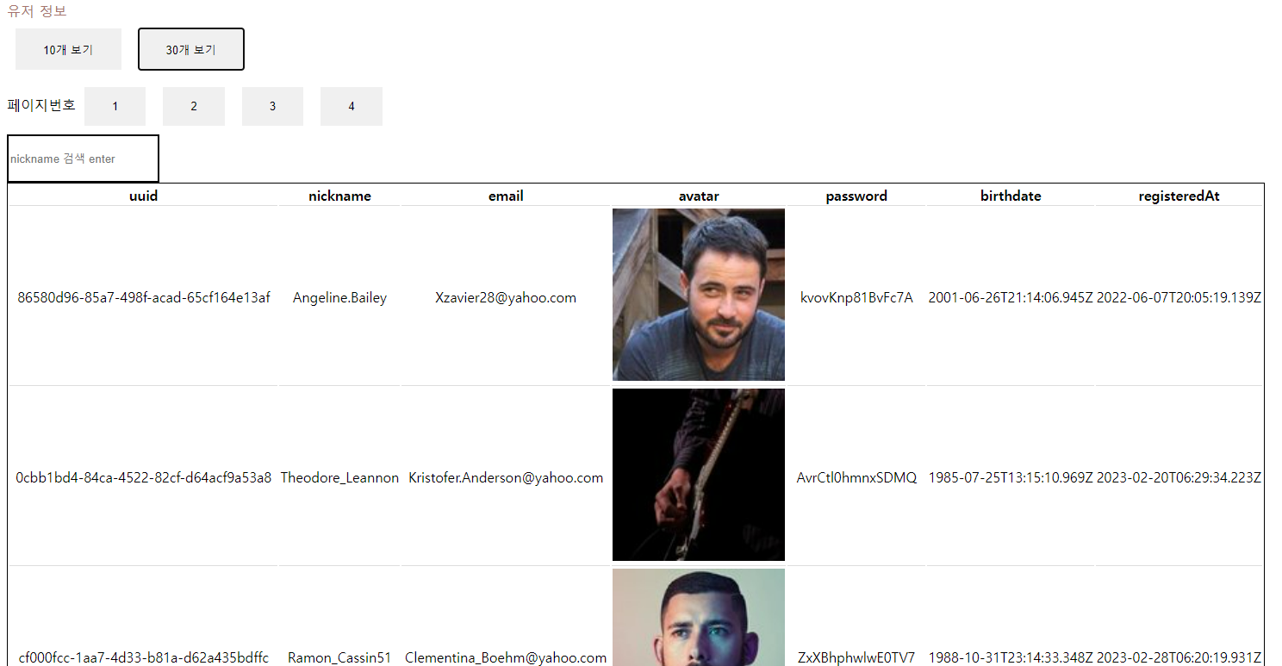
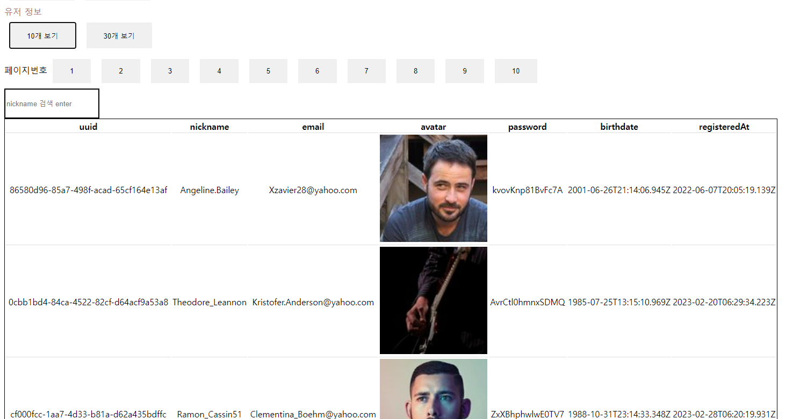
1-3. 페이징 및 조회 기능

Slide 8
2. 제휴사 등록 화면 개발
WITH 권순규 프로. 03.16 ~ 03.24
기능
분석
설계
구현
결과물
과정
제휴사 등록, 수정, 삭제
조건 검색

Slide 9
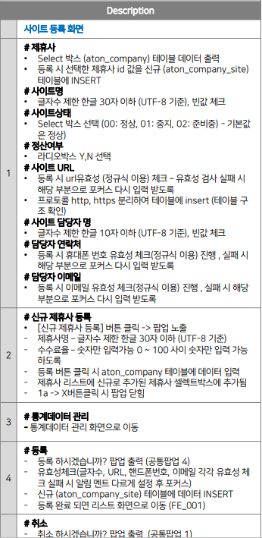
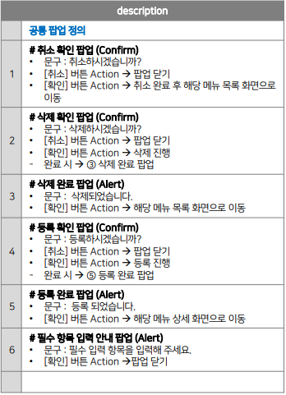
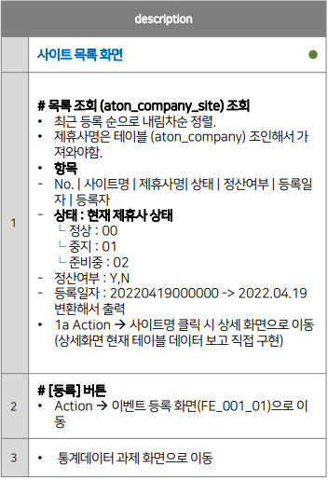
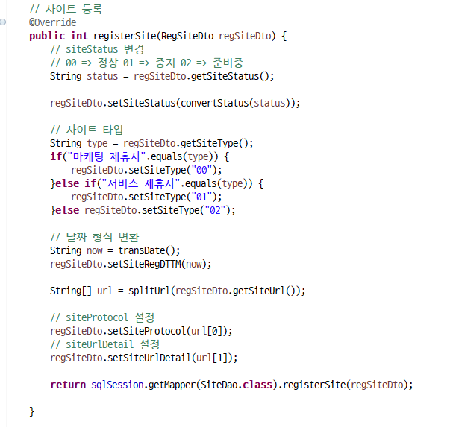
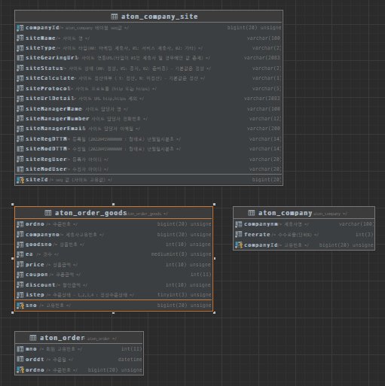
2. 제휴사 등록 화면 개발
분석
개발
설계

Slide 10
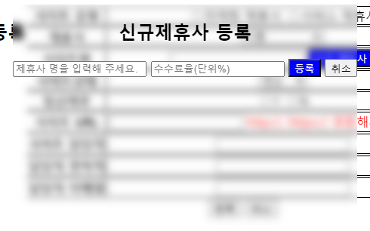
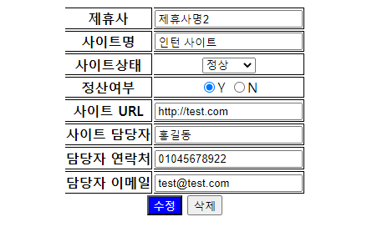
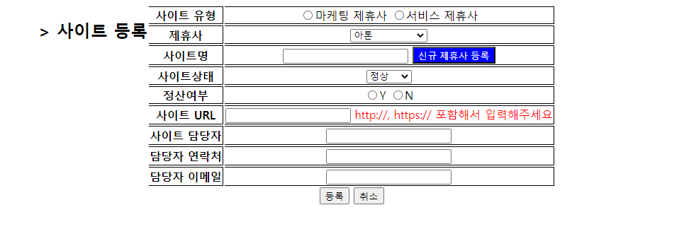
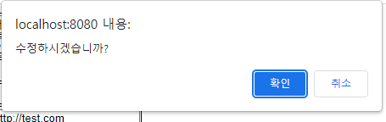
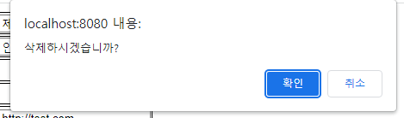
2-1. 제휴사 등록, 수정, 삭제

Slide 11
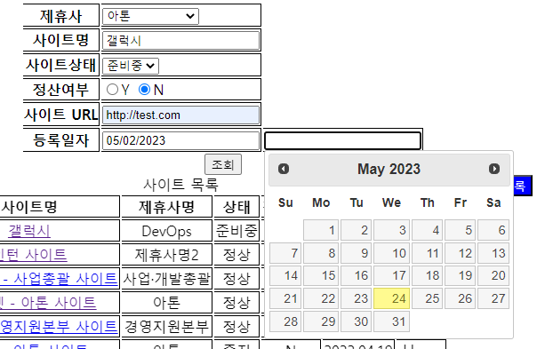
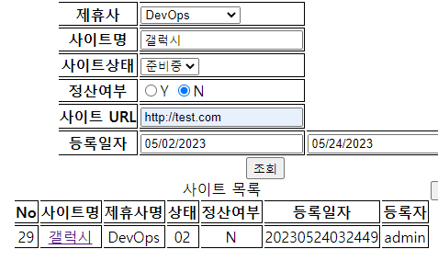
2-1. 조건 검색

Slide 12
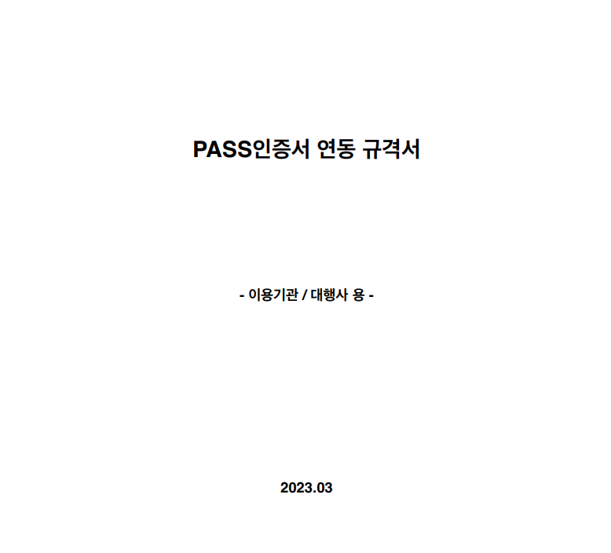
3. PASS 인증서 API 연동
WITH 성재원 팀장. 03.27 ~ 04.07
기능
분석
설계
구현
결과물

Slide 13
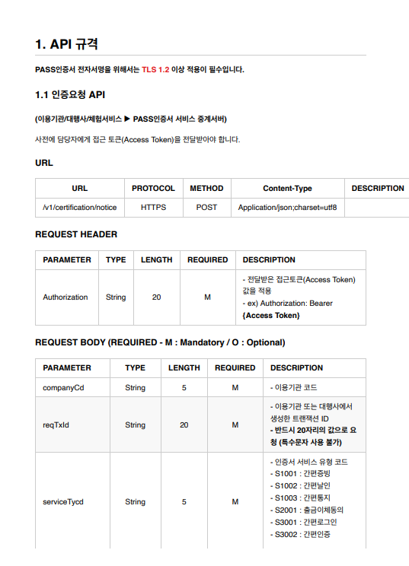
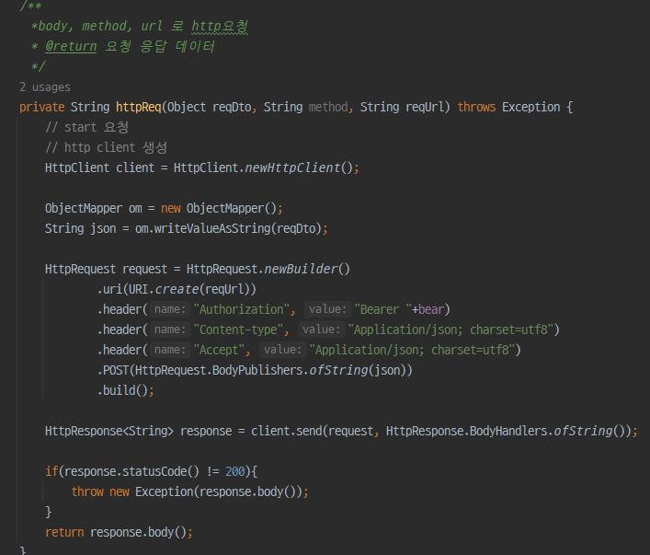
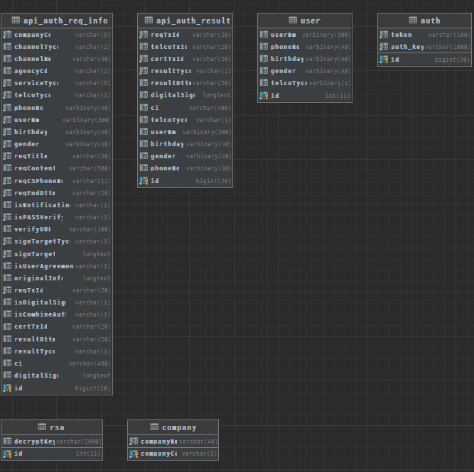
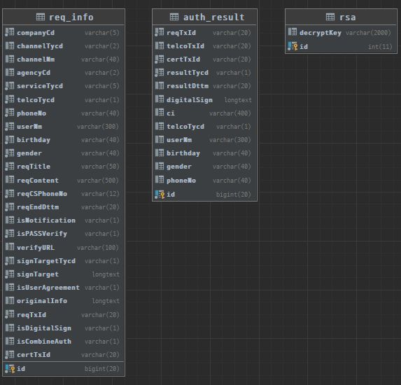
3. PASS 인증서 API 연동
분석
개발
설계

Slide 14
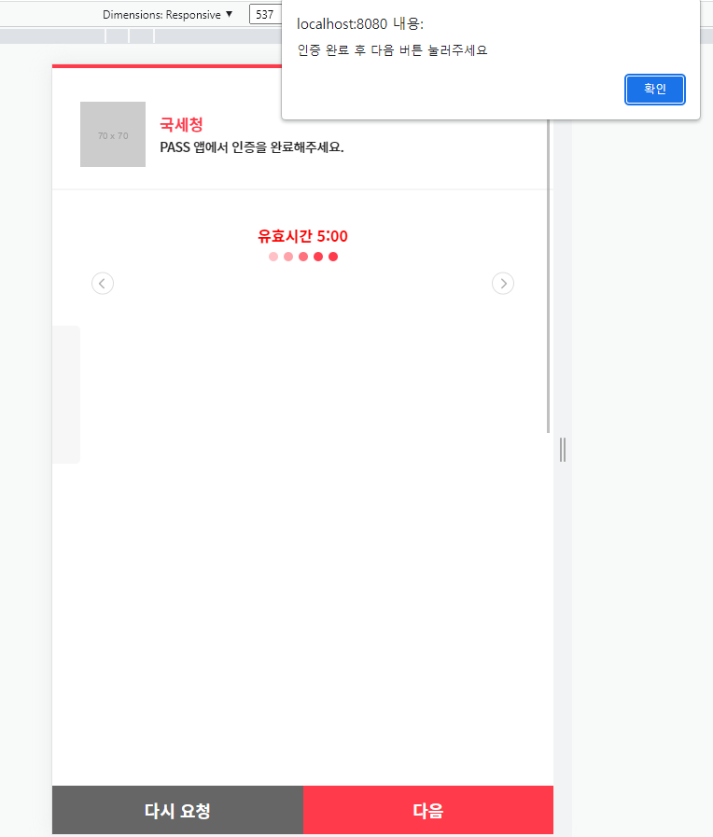
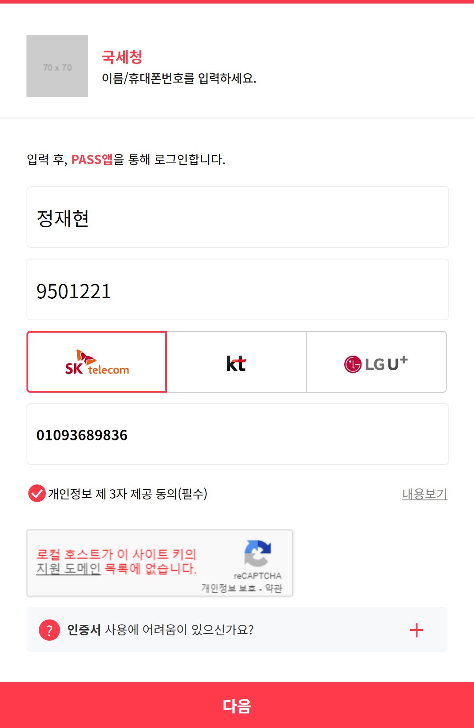
3. PASS 인증서 API 연동

Slide 15
4. MCP( NH COK )
WITH 정희수 팀장. 04.10 ~ 04.21
기능
분석
설계
구현
결과물
과정
NH COK 서비스 구현

Slide 16
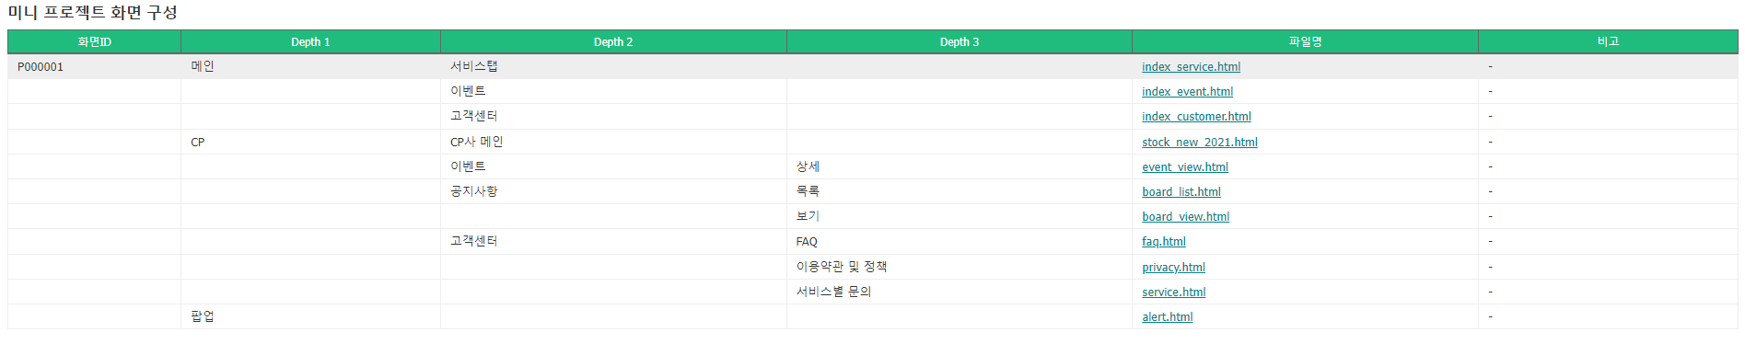
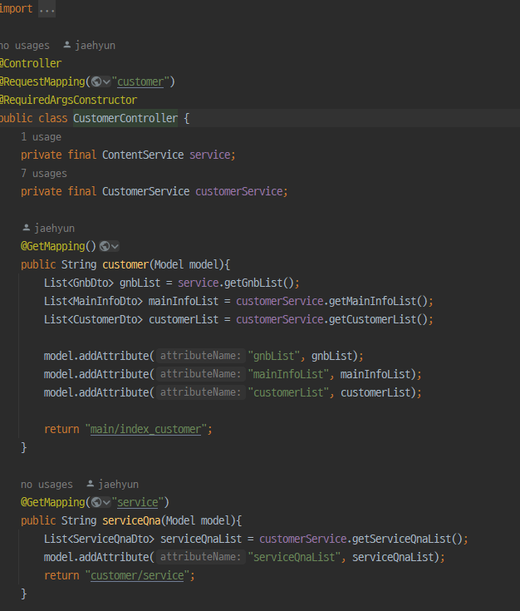
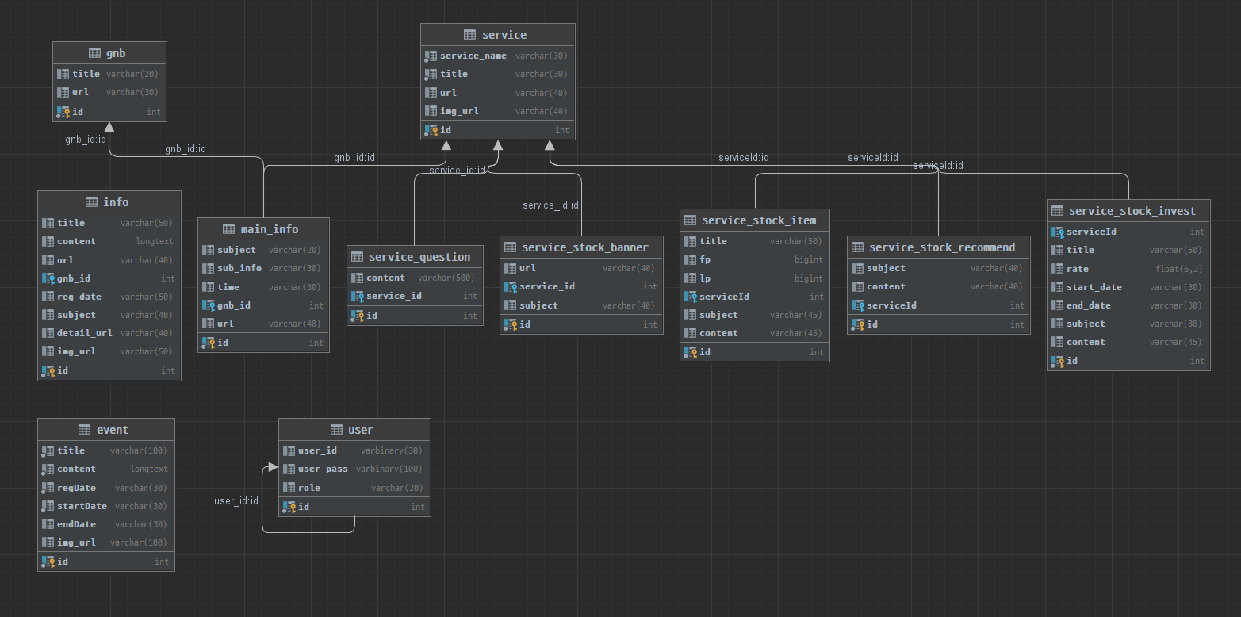
4. MCP( NH COK )
분석
개발
설계

Slide 17
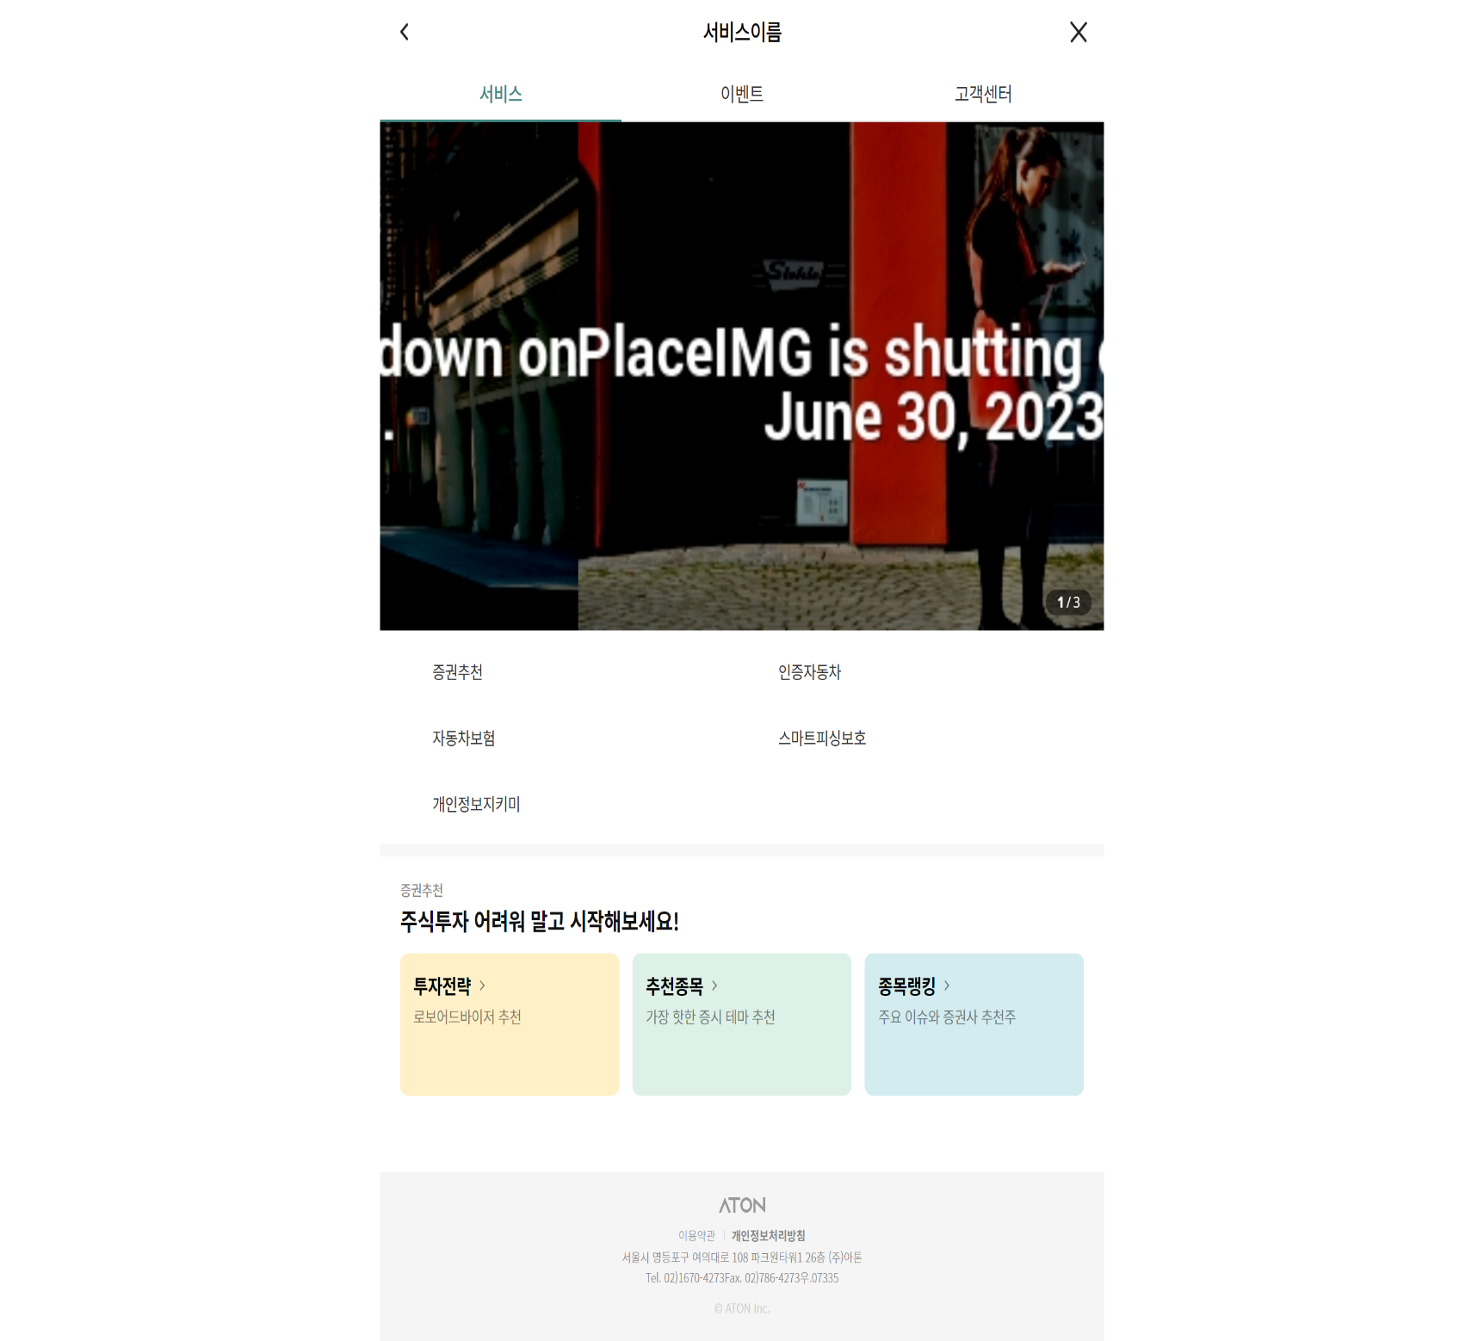
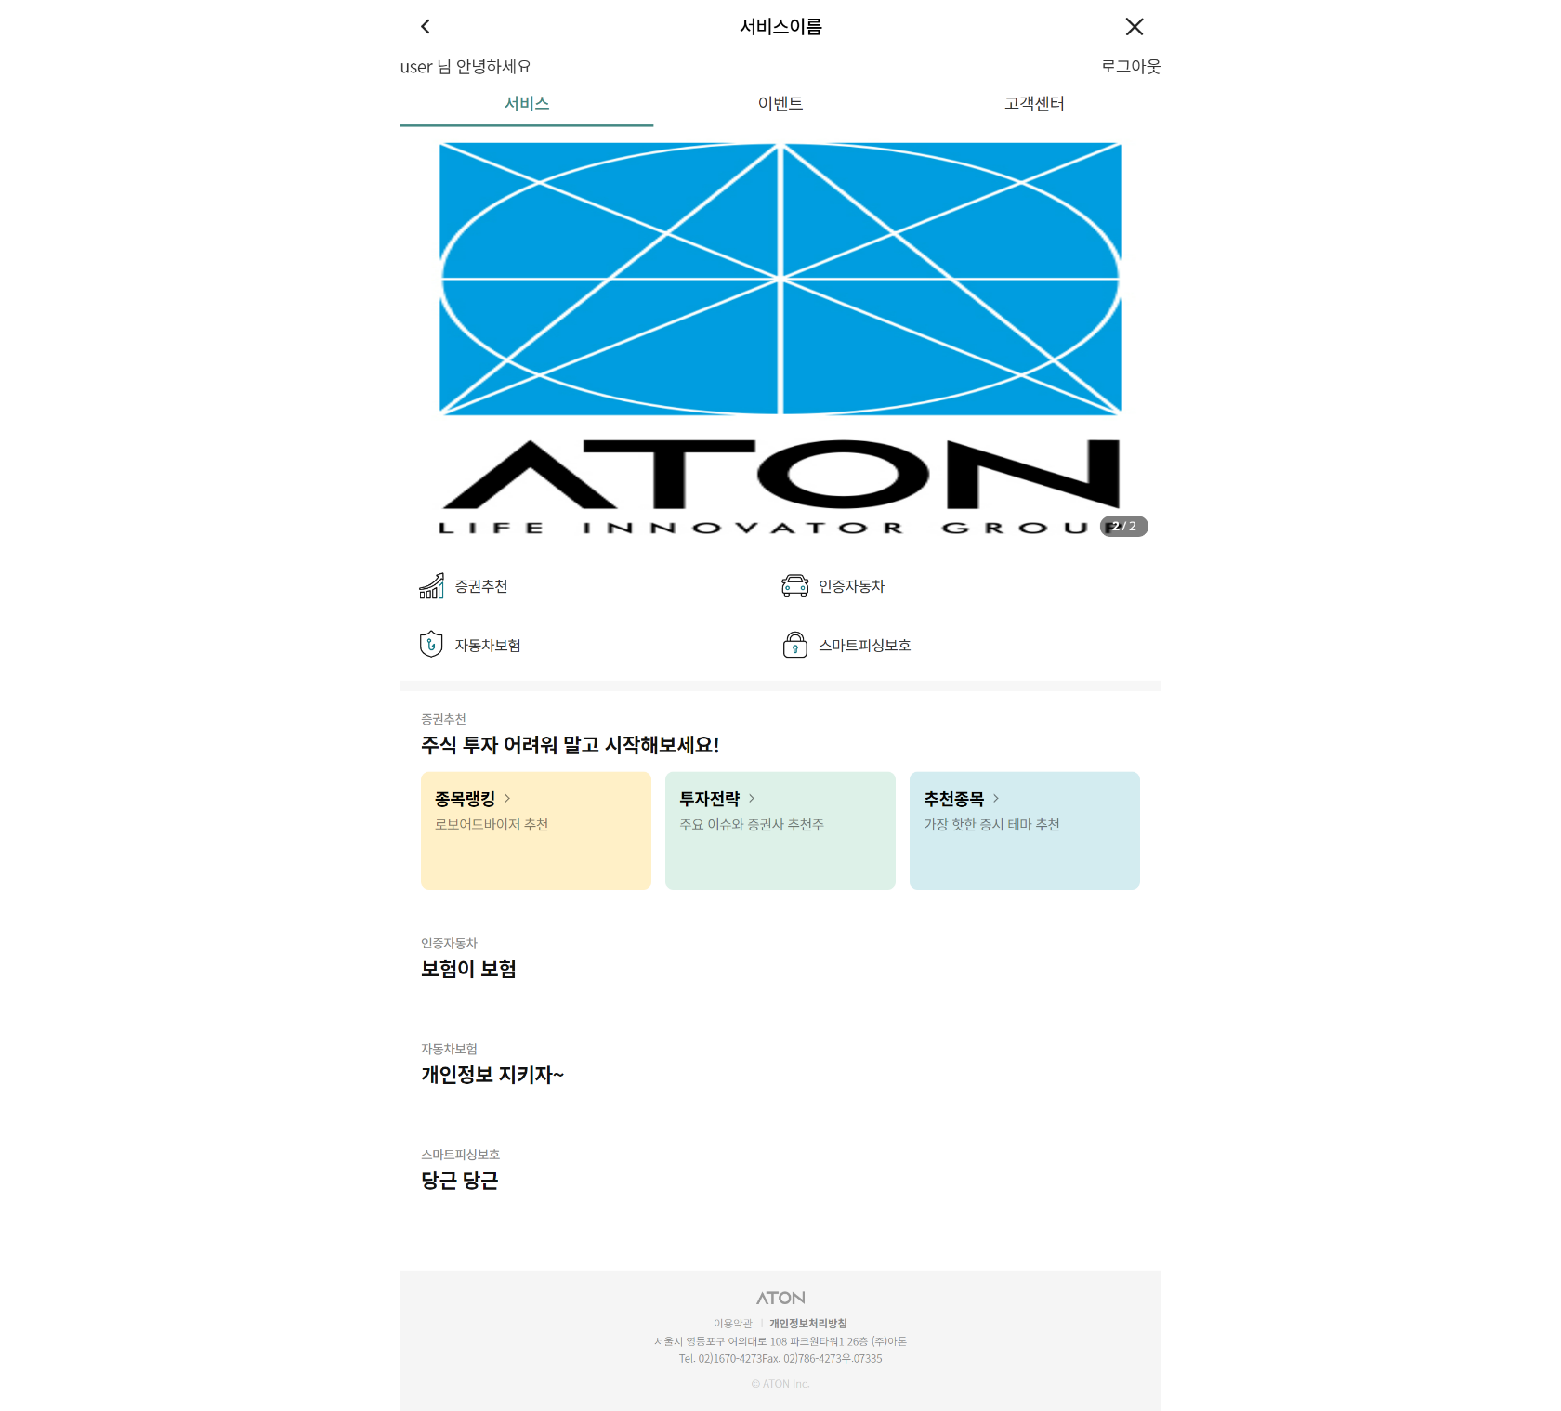
4. MCP( NH COK )
원본
구현

Slide 18
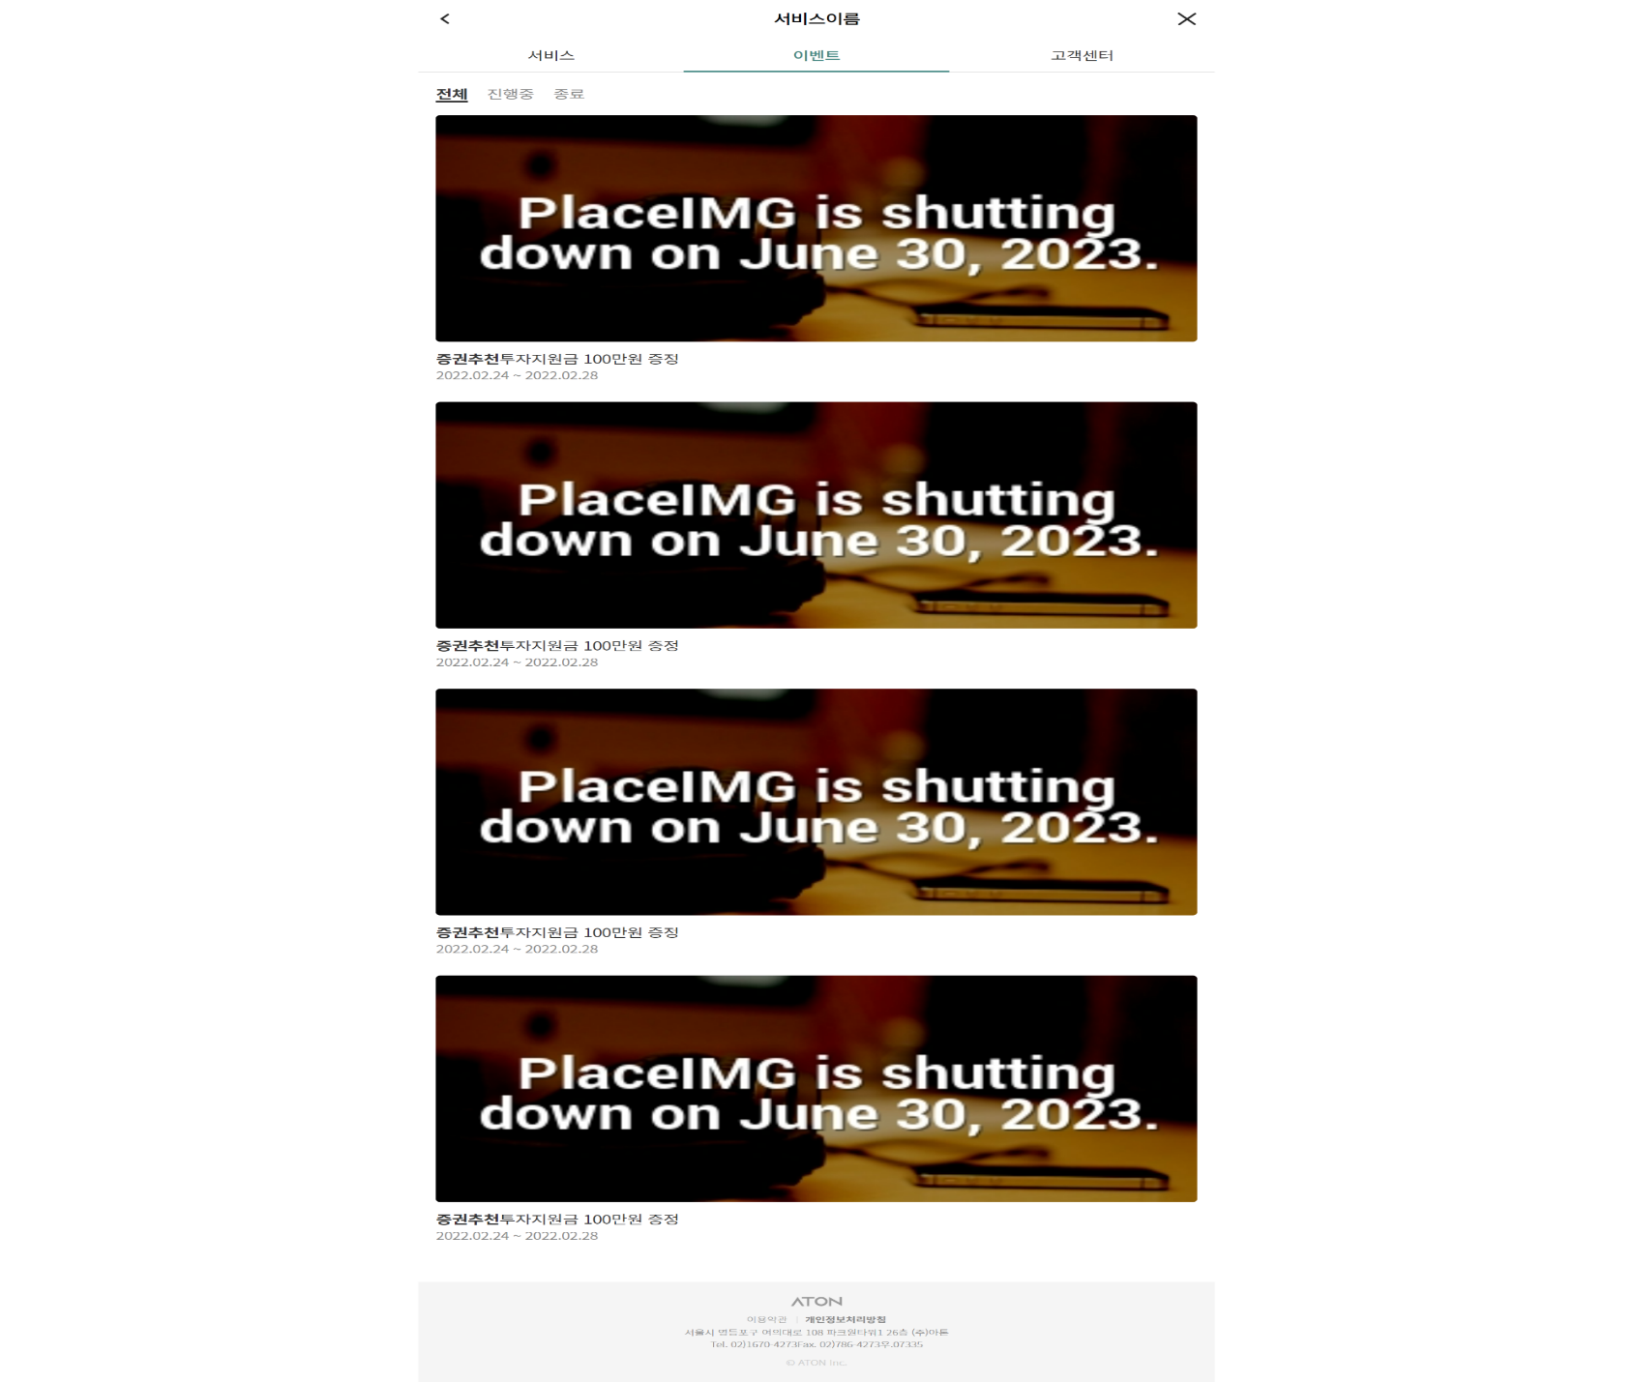
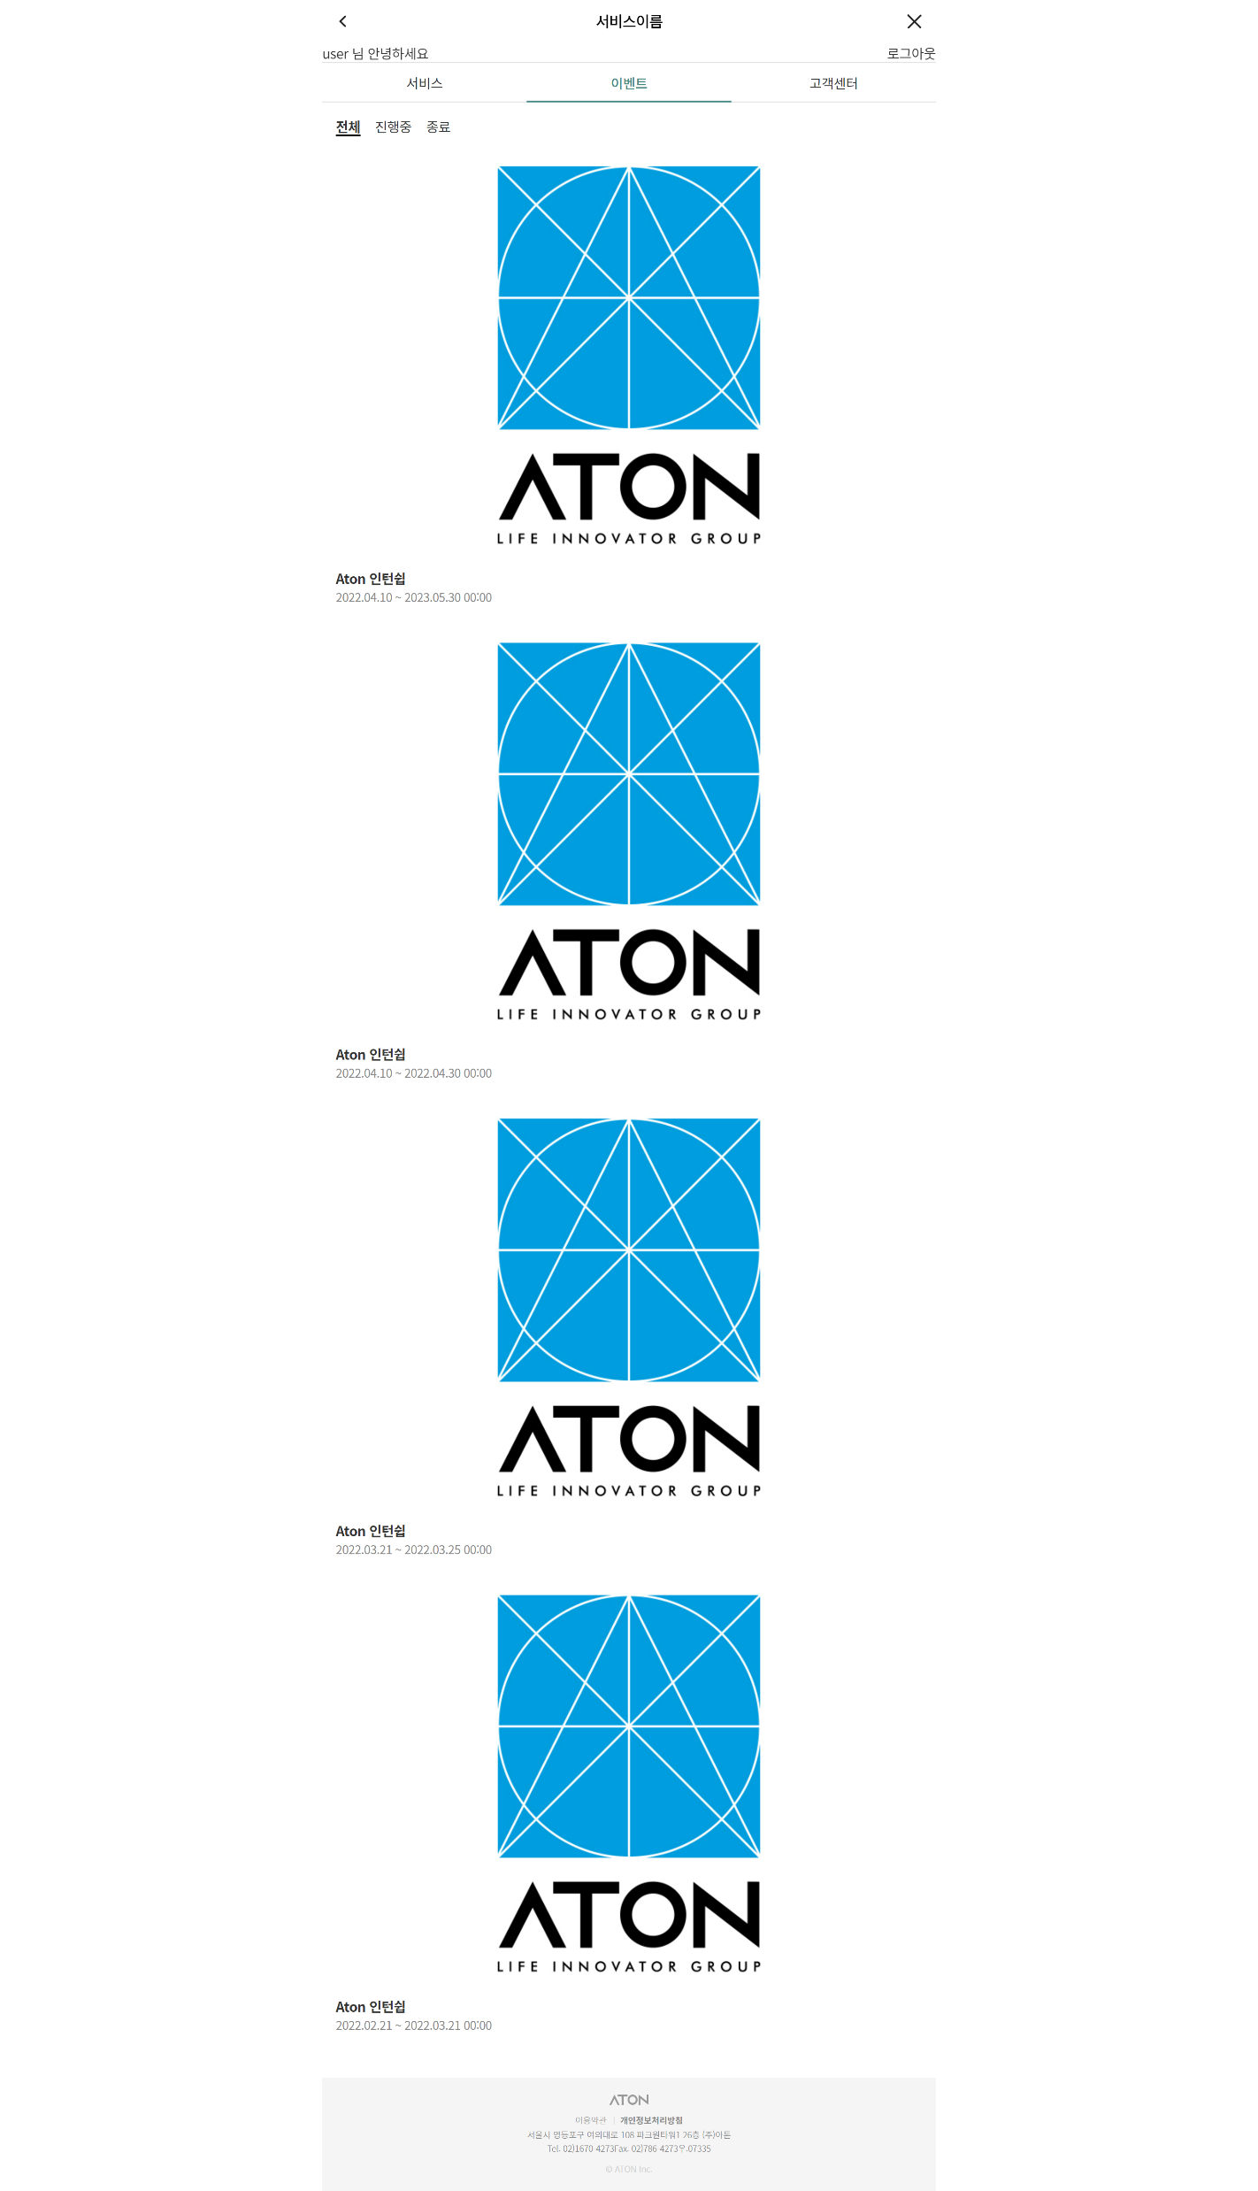
4. MCP( NH COK )
원본
구현

Slide 19
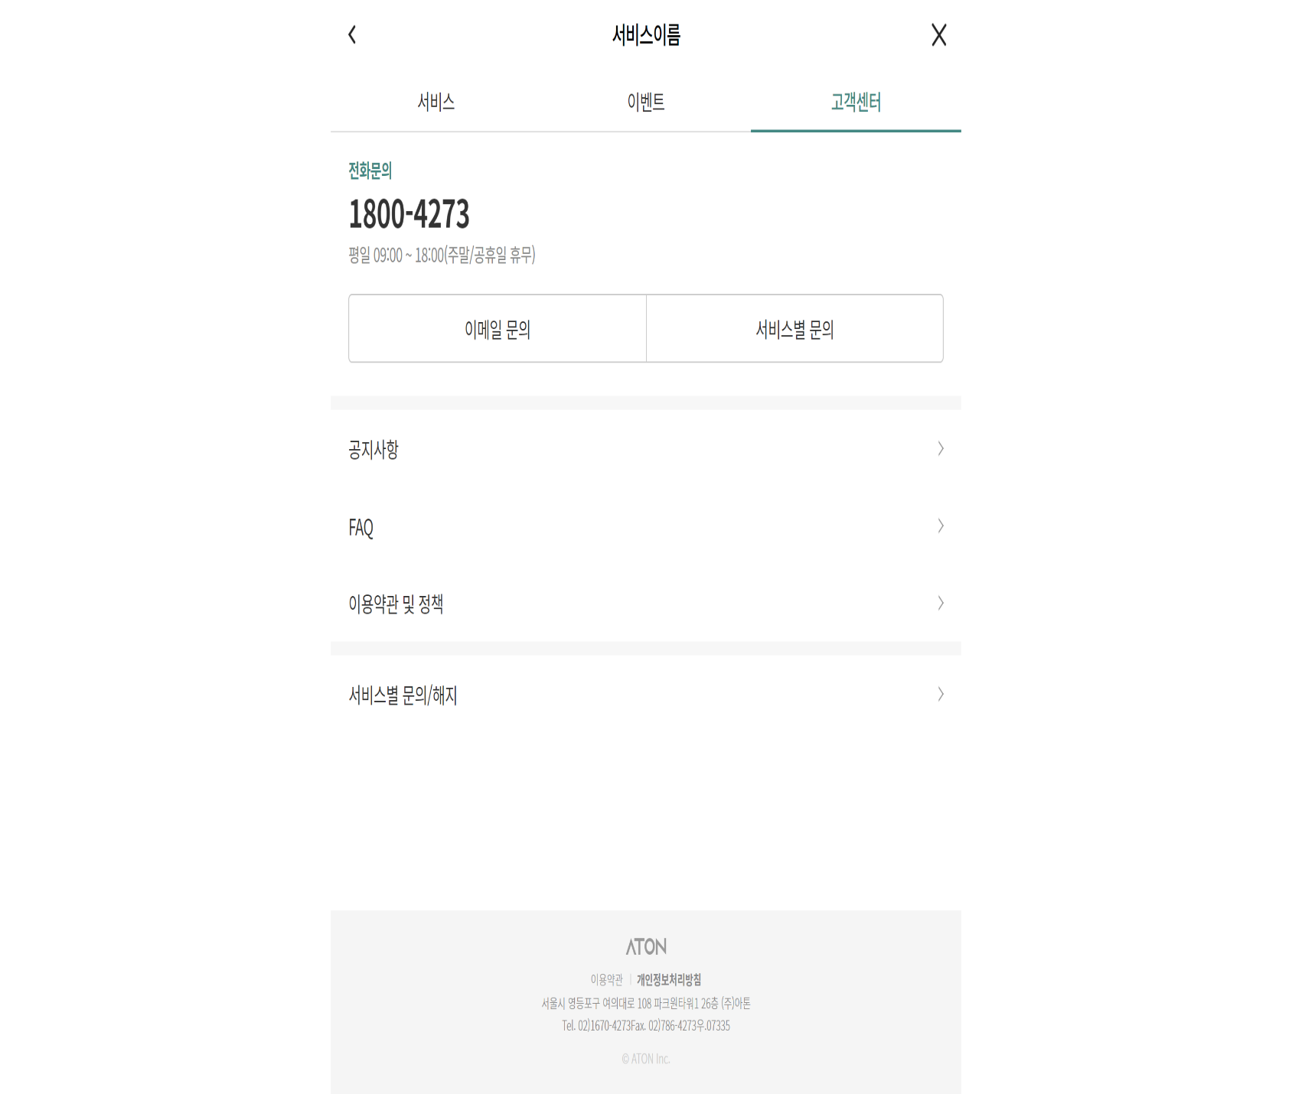
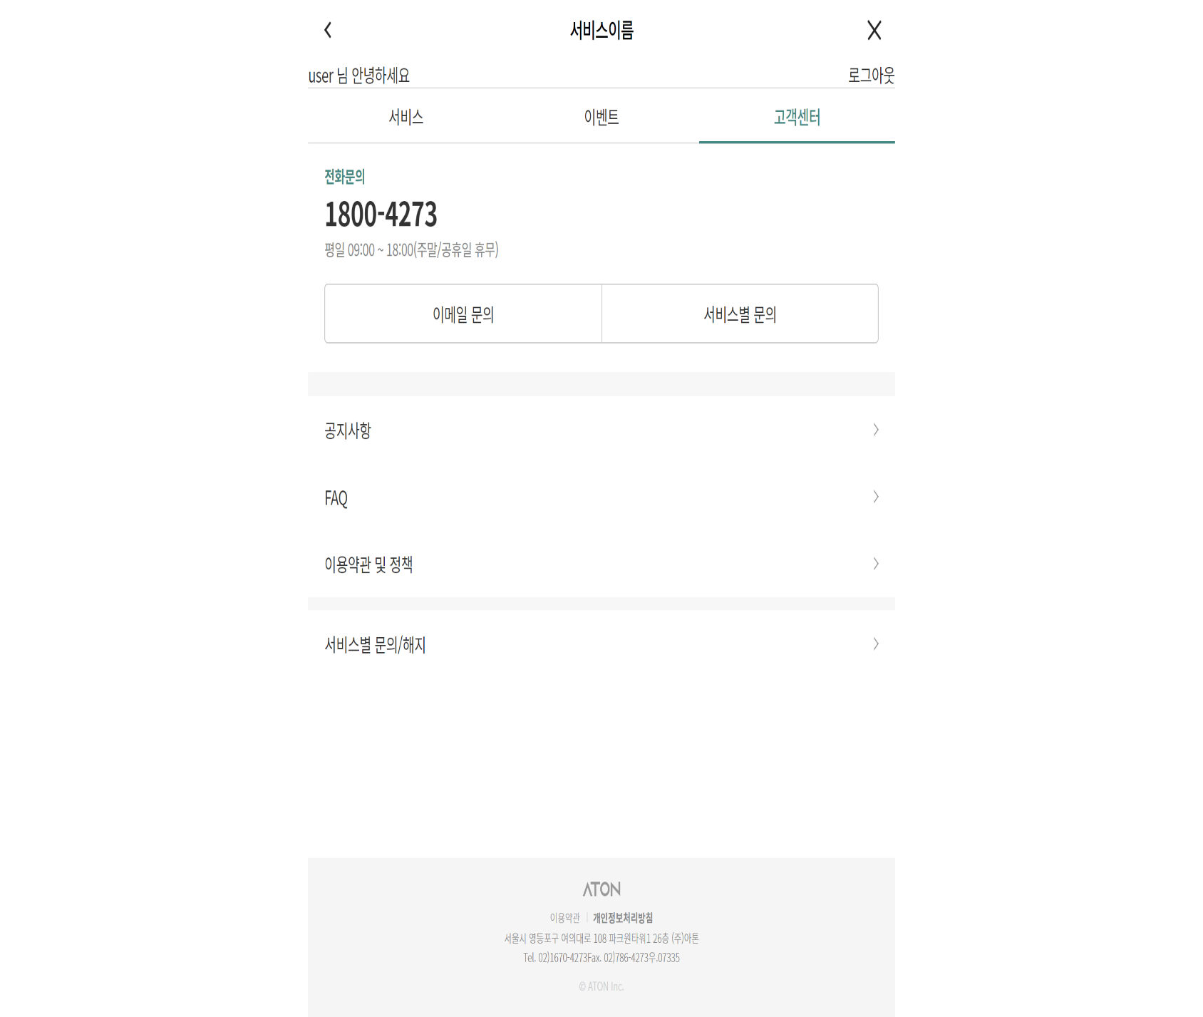
4. MCP( NH COK )
원본
구현

Slide 20
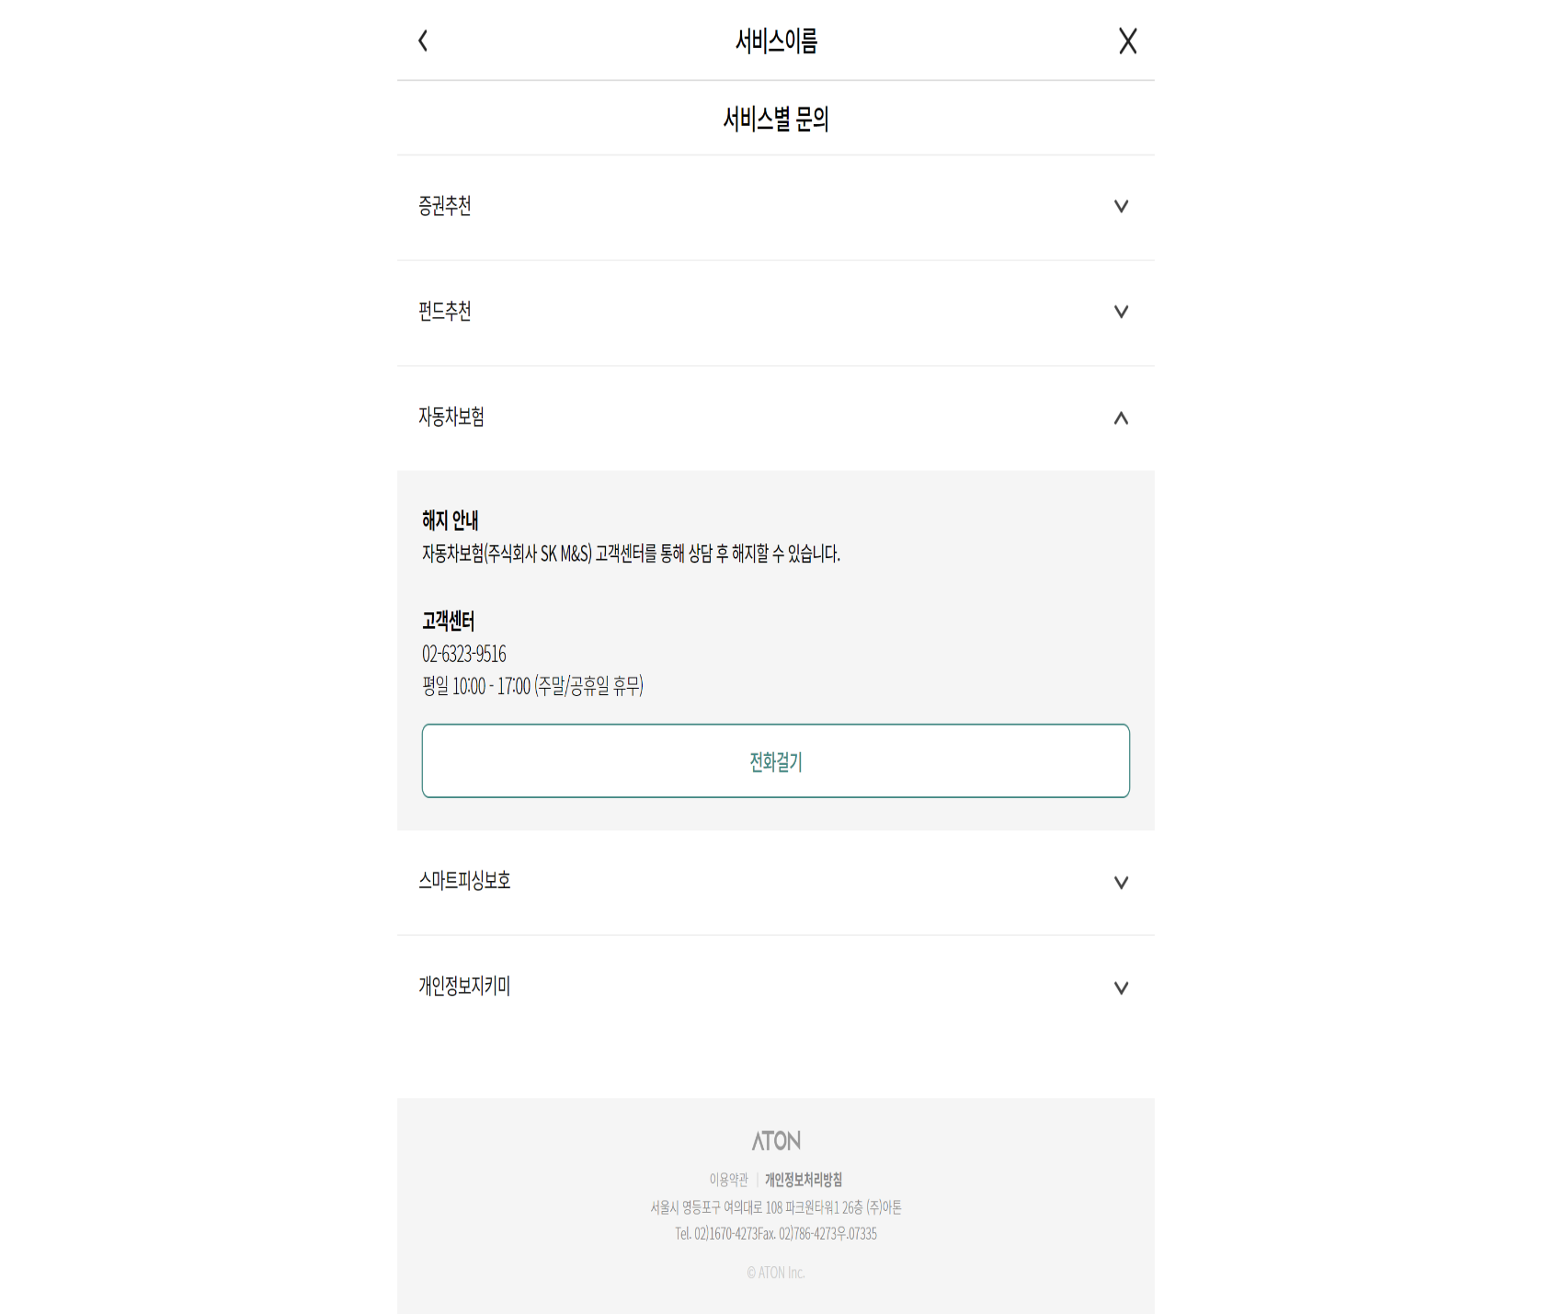
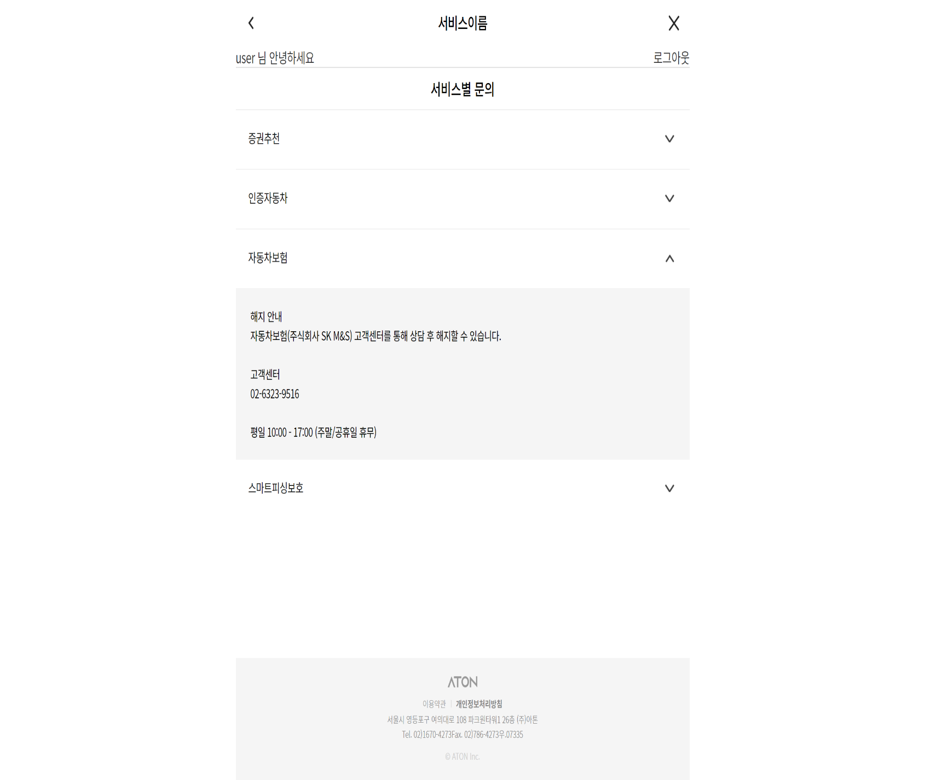
4. MCP( NH COK )
원본
구현

Slide 21
5. 개발자 센터
WITH 성재원 팀장. 04.24 ~ 05.17
기능
분석
설계
구현
결과물
과정
사용자 관리
서비스 관리
문의 내역

Slide 22
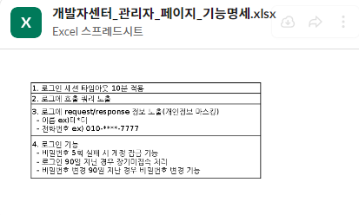
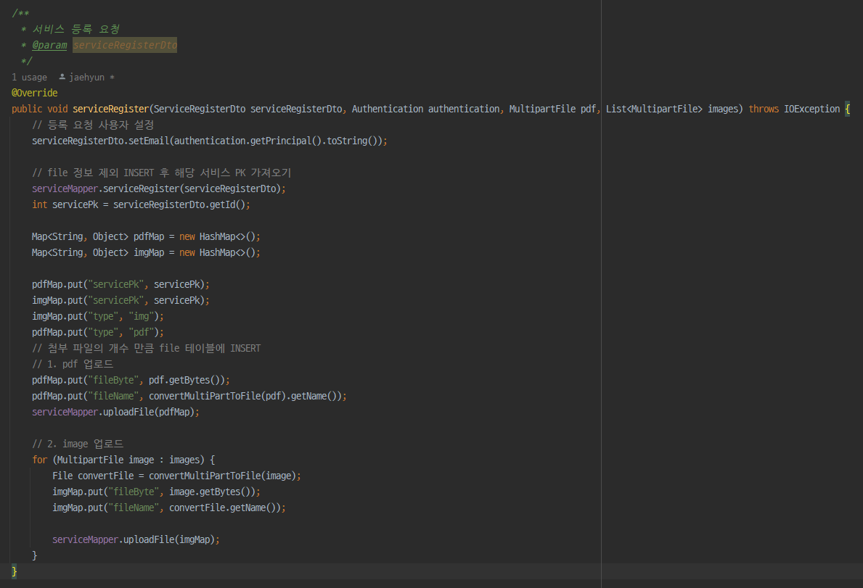
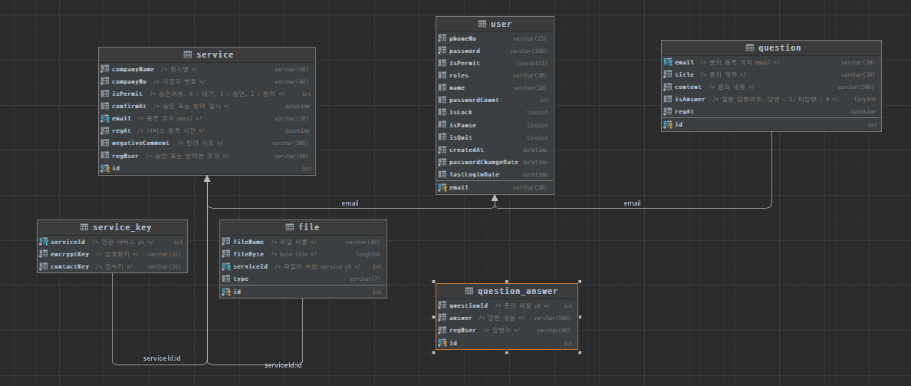
5. 개발자 센터
분석
개발
설계

Slide 23
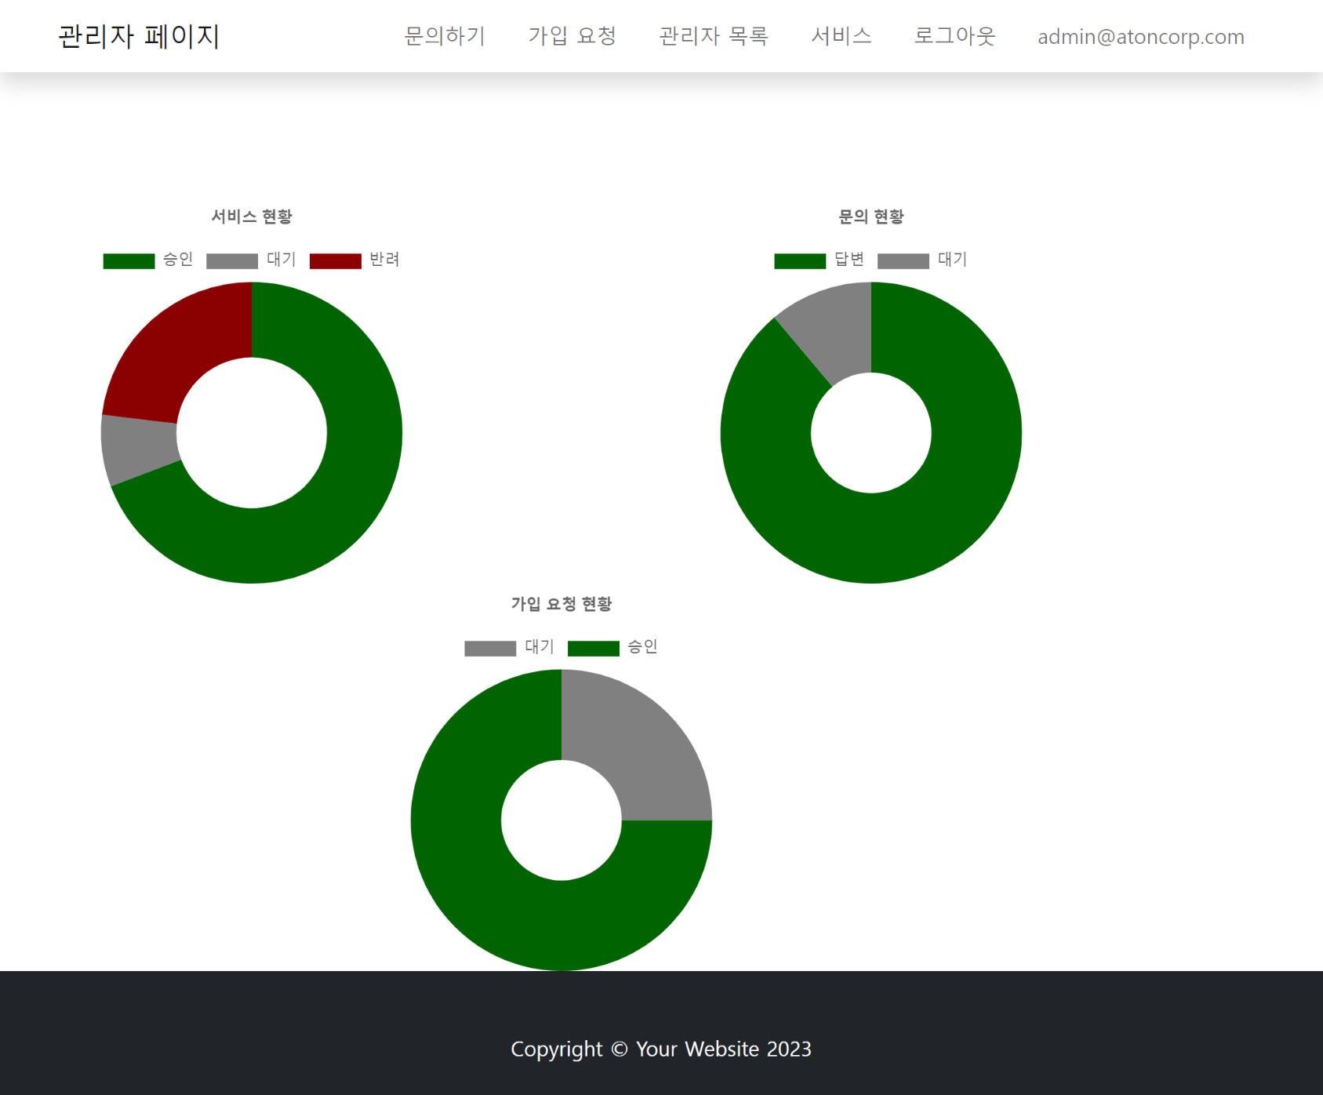
5. 개발자 센터

Slide 24
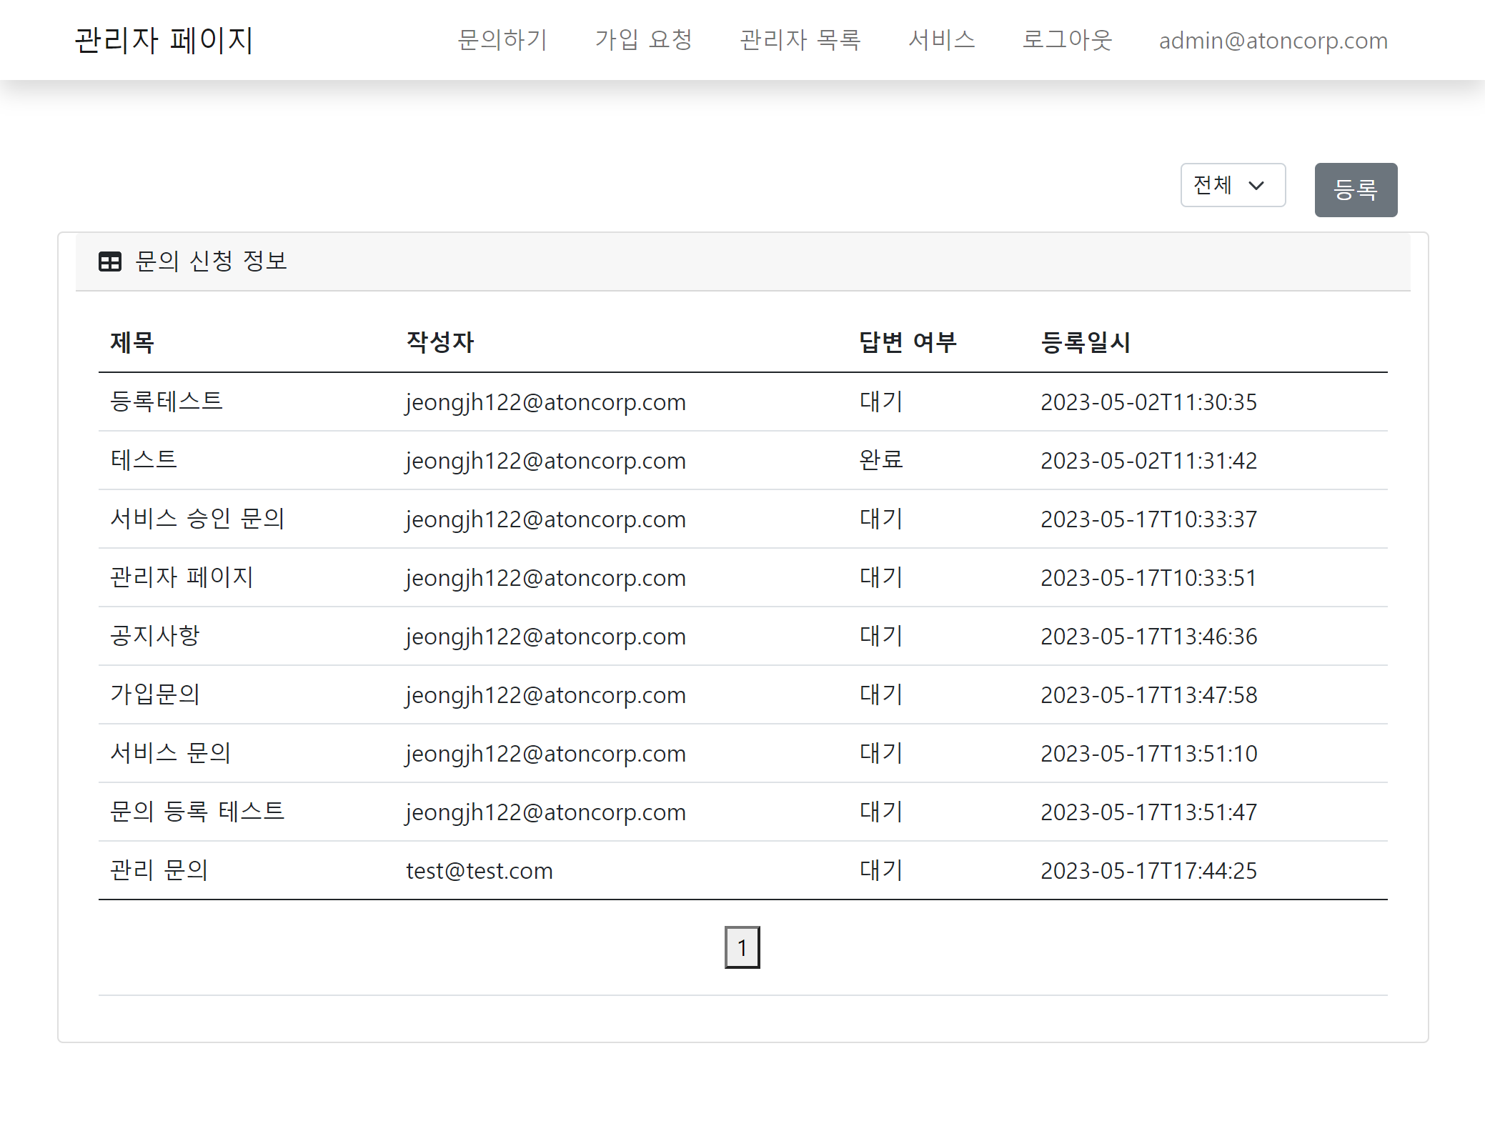
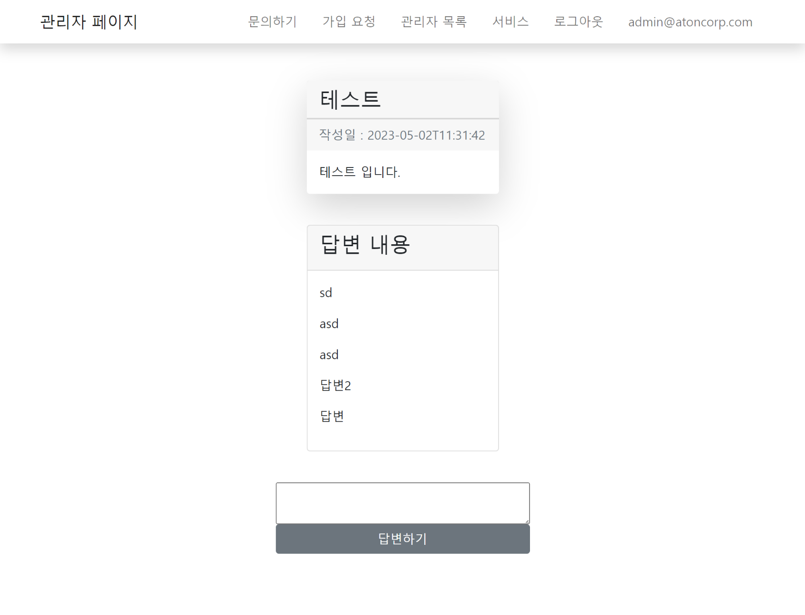
5. 개발자 센터

Slide 25
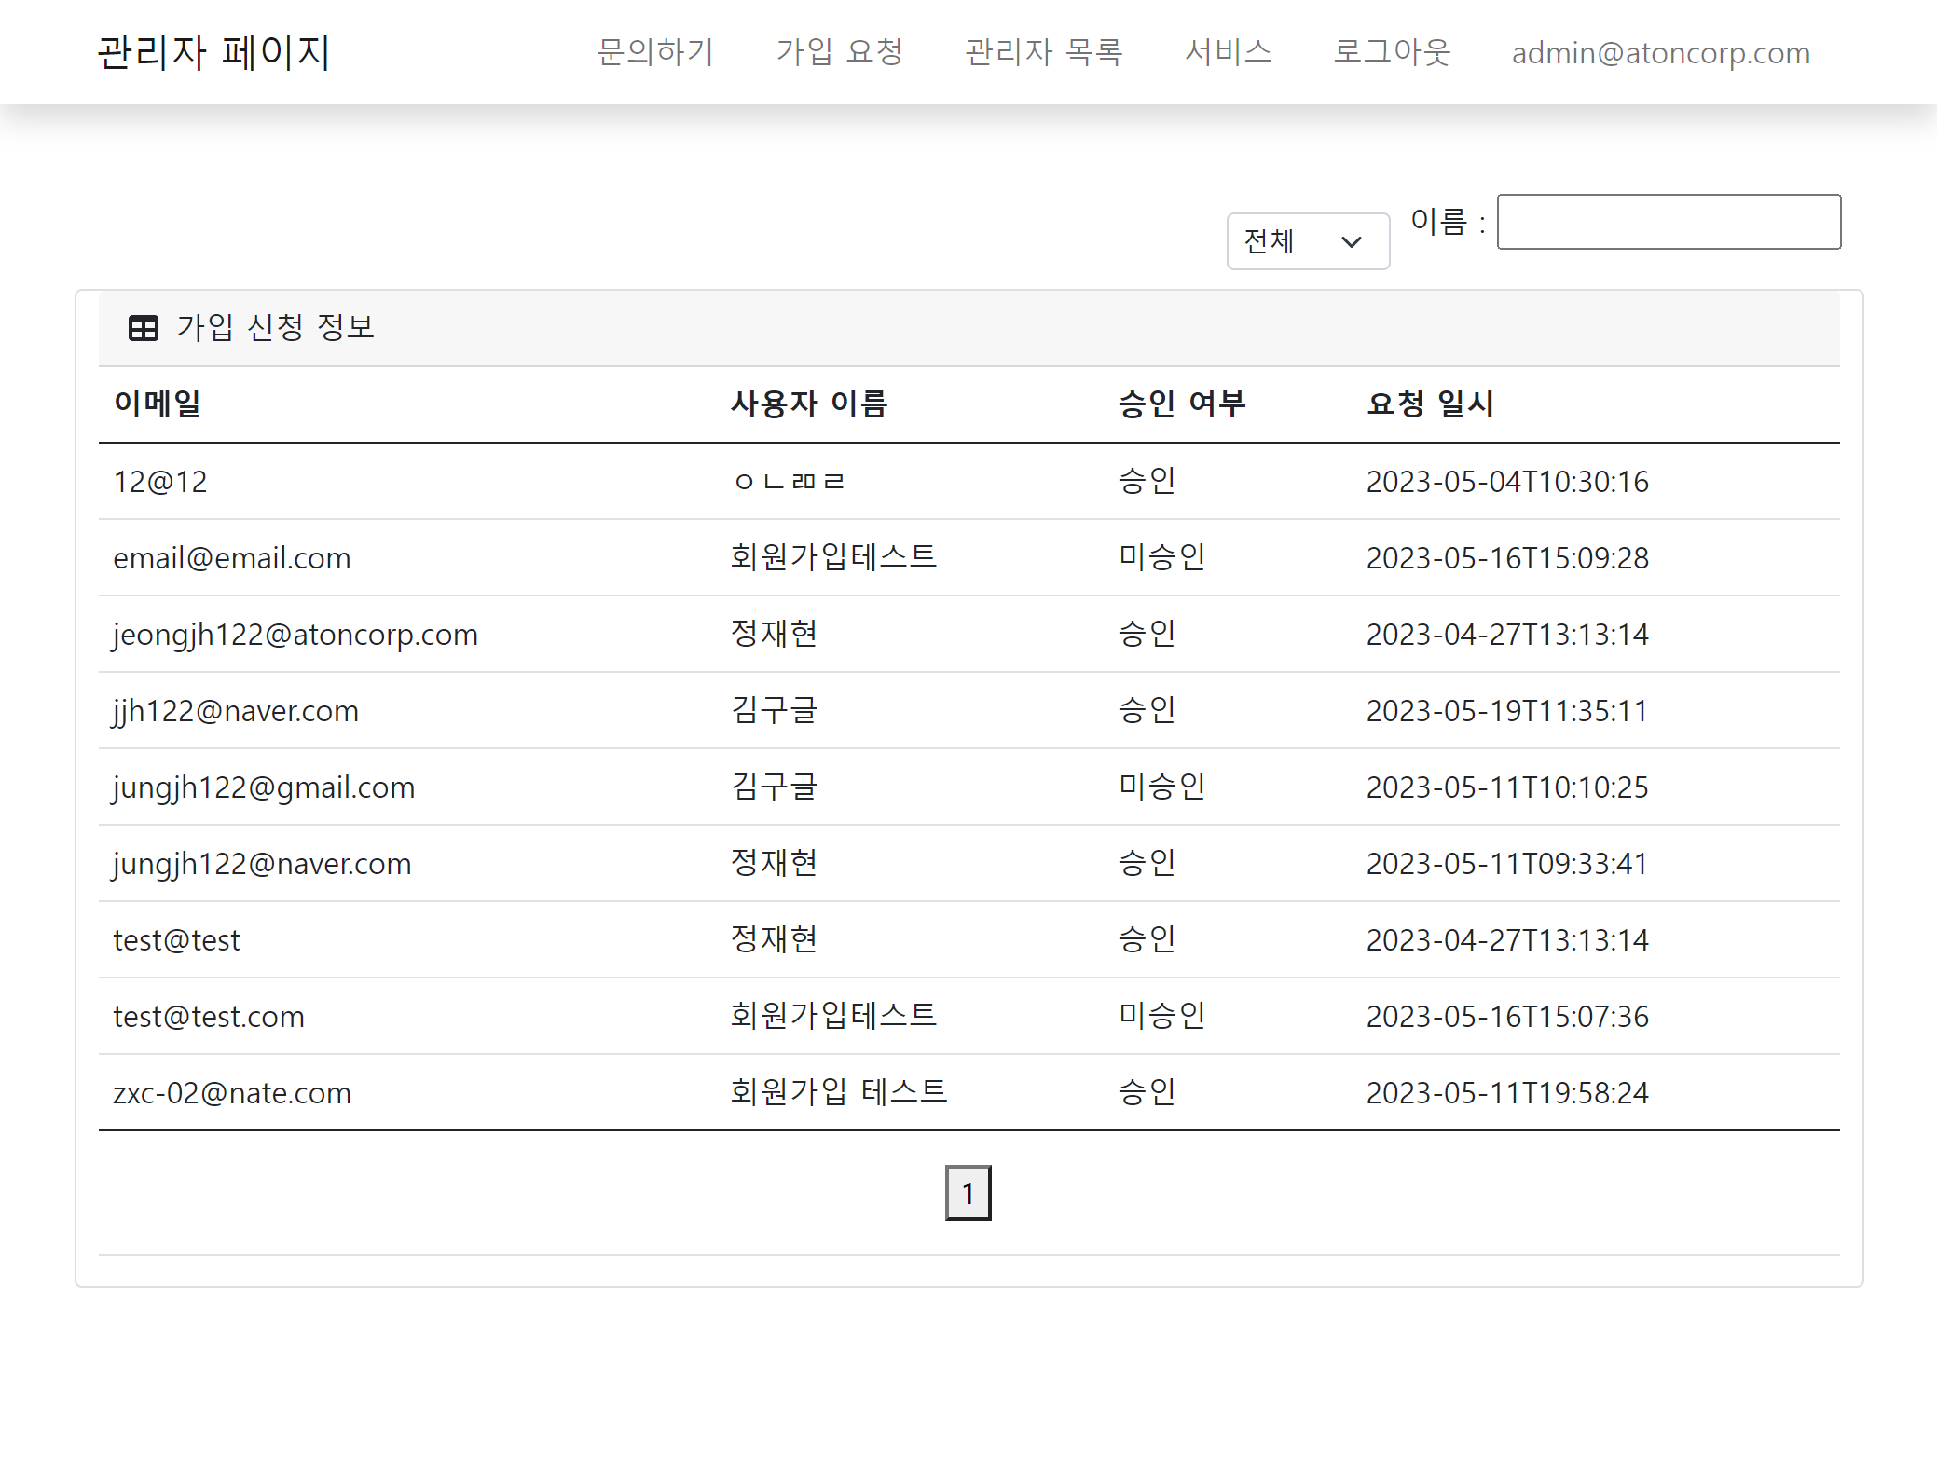
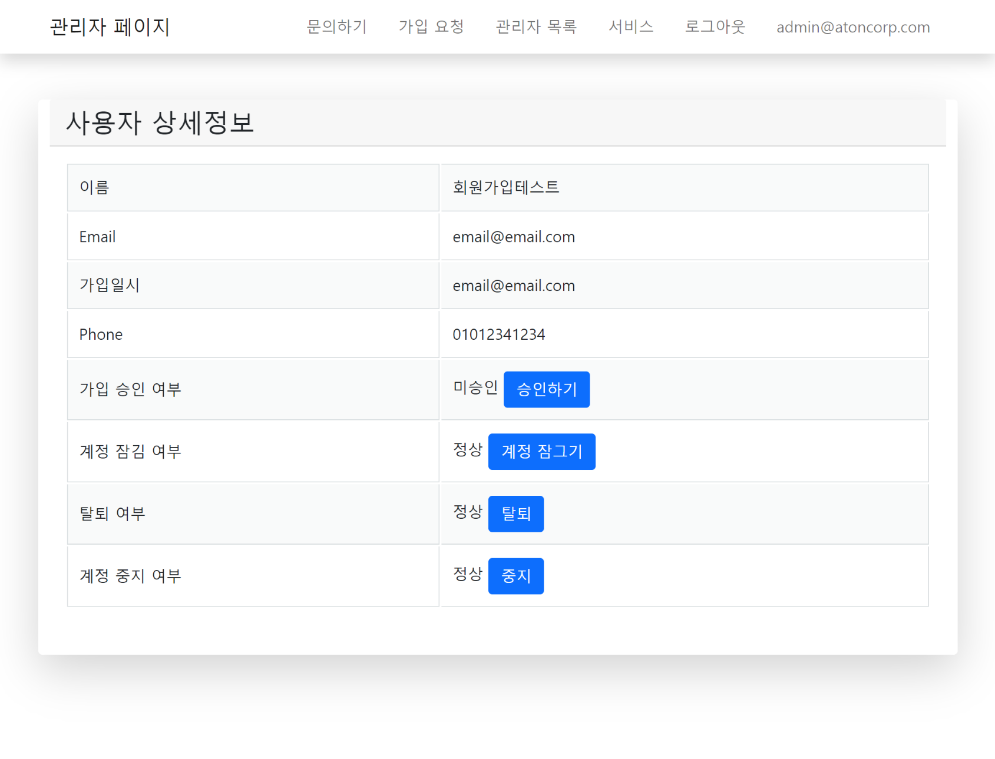
5. 개발자 센터

Slide 26
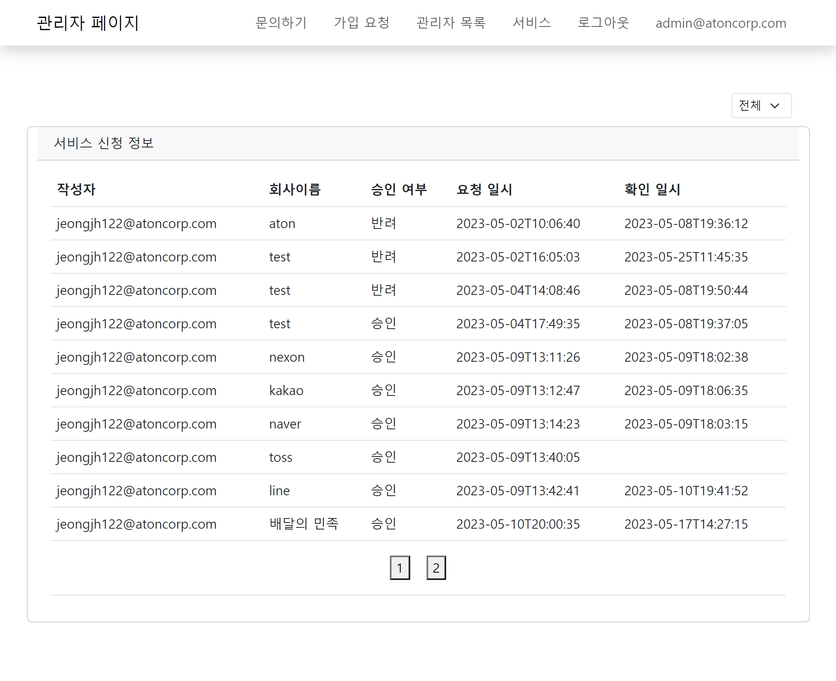


5. 개발자 센터

Slide 27



5. 개발자 센터

Slide 28
6. 3개월 동안 느낀 점
프로젝트 마다 다양한 기술
2. 여러 부서간 협업
3. 디자인 부분의 부족
Notes:
3개월 동안 아톤에 있으면서 느낀 점을 말씀드리겠습니다.
먼저 프로젝트마다 다양한 기술을 사용하고 있었습니다. 화면을 개발하더라도 프로젝트에 맞는 기술을 사용해서 각각 다른 기술을 사용한 다는 것을 알게 됐습니다.
아톤에서 일하게 된다면 다양한 기술을 경험할 수 있고
회사 들어오기 전에는 PASS, 보안기술 관련된 일만 하는 줄 알았는데 많은 프로젝트를 하고 있어 좋은 경험을 할 수 있다고 생각이 들었습니다.
두번쨰는 프로젝트는 여러 팀과의 협업으로 완성된다는 것을 보게 됐습니다. 자리에 앉아 있다 보면 개발, 기획 등 다양한 팀들이 이동하면서 소통을 하는 것을 보게 됐습니다.
이점에서 어떤 문제가 있고 각 부서마다 생각의 차이를 경험해보고 싶다는 생각이 들었습니다.
마지막으로 프로젝트를 진행하며 디자인 부분에 부족하다는 것을 느끼게 됐습니다. 첫 프로젝트를 진행하고 이런 부분을 느껴 발전하려고 노력을 했고 앞으로도 노력해야할 부분이라는 것을 느꼈습니다.

Slide 29

6. 3개월 동안 느낀 점

Slide 30


6. 3개월 동안 느낀 점

Slide 31
감사합니다.

